Slide 1


第10章 代码优化与目标代码生成 Chapter 10 Optimization & Code Generation
主讲人：赵小松

Slide 2
编译程序的结构
代码优化与目标代码生成在整个编译过程中所处的位置
源程序
符号表管理
词法分析
出错处理
单词符号
语法分析
语法树
语义分析与中间代码生成
中间代码(TAC)
代码优化
中间代码(TAC)
目标代码生成
目标代码

Slide 3
内容提要
优化的技术介绍
常用优化技术
目标代码生成技术

Slide 4
本章主要内容
10.1 优化技术介绍
10.2 基本块、流图和循环
10.3 数据流分析基础
10.4 代码优化技术
10.5 目标代码生成技术

Slide 5
10.1 优化技术介绍
所谓代码优化，是指对中间代码或目标代码进行等价变换，使得变换后的代码运行速度加快和存储空间减少。
优化分类
优化的思路
分析方法
优化的顺序与重复

Slide 6
10.1 优化技术介绍
10.1.1 优化的分类
10.1.2 优化的思路
10.1.3 分析方法
10.1.4 优化的顺序与重复

Slide 7
10.1.1 优化分类
是否与机器有关
机器无关(中间代码优化)
机器无关的优化与硬件特征无关，比如把常数值在编译期计算出来（常数折叠）
机器有关(目标代码优化)
而机器相关的优化则需要利用硬件特有的特征，比如 SIMD 指令可以在一条指令里完成多个数据的计算
优化的范围
窥孔优化(基本块内窗口范围内的优化)
局部优化(基本块内优化)
循环优化(可能涉及多个基本块，但在同一函数内)
全局优化(函数内优化)
过程间优化(跨函数优化)

Slide 8
10.1.2 优化的思路
思路1：把常量提前计算出来
常量折叠(合并) – Constant Folding
r2 = 2 * 3.14 优化为 r2 = 6.28
常量传播(Constant Propagation)
(1) r2 = 4
(2) r3 = r1 + r2
优化为
(1) r2 = 4
(2) r3 = r1 + 4
常量传播可能会导致更多的常量折叠(合并);
如果r2不再活跃，可进一步删除(1)-死代码删除
常量传播可能导致分枝判断条件是常量，从而导致分枝的代码不需要执行，这种优化叫做稀疏有条件的常数传播（Sparse Conditional Constant Propagation）。

Slide 9
10.1.2 优化的思路
思路1：把常量提前计算出来(续)
常量传播可能导致分枝判断条件是常量，从而导致分枝的代码不需要执行，这种优化叫做稀疏有条件的常数传播（Sparse Conditional Constant Propagation）
a = 2
b = 3
if a<b goto label1 //条件表达式为常量true
goto label2
label1: //直接执行true分支
……
goto label3
label2: ...
…… //false分支代码为不可达代码，可删
label3:

Slide 10
10.1.2 优化的思路
思路2：用更低的代价完成相同的计算
代数化简(Algebra Simplification)
(1) x = x + 0
(2) y = y * 1
此类代码可以直接删掉。
强度削弱(Strength Reduction)
x = 2 * y 可以优化为 x = y + y 或 x = y << 1
x*9 等价于 x<<3+x
x/2 可以替换为 x * 0.5

Slide 11
10.1.2 优化的思路
思路3：消除重复的计算
复写传播(Copy Propagation)
(1) x = a + b
(2) y = x
(3) z = 2 * y
代码序列中的(3)可以用z = 2 * x 取代（x,y的值相等，且之后再未被赋值)
值编号(Value Numbering)
相同的值赋予相同的编号
(1) w = 3
(2) x = 3
(3) y = x + 4
(4) z = w + 4
(1) w = 3
(2) x = w
(3) y = w + 4
(4) z = y

Slide 12
10.1.2 优化的思路
思路3：消除重复的计算(续)
公共子表达式删除(Common Subexpression Elimination，CSE)
(1) x = a + b
(2) y = a + b
(1)(2)之间a,b的值没有变化(考虑SSA)，则x,y的值是相等的
(1) x = a + b
(2) y = x

Slide 13
10.1.2 优化的思路
思路3：消除重复的计算(续)
部分冗余消除(Partial Redundancy Elimination，PRE)
if (some_condition) {
// some code that does not alter x
y = x + 4;
}
else {
// other code that does not alter x
}
z = x + 4;
if (some_condition) {
// some code that does not alter x
t = x + 4;
y = t;
}
else {
// other code that does not alter x
t = x + 4;
}
z = t;

Slide 14
10.1.2 优化的思路
思路4：化零为整，向量计算
很多 CPU 支持向量运算，也就是 SIMD（Single Instruction Multiple Data）指令。可以在一条指令里计算多个数据。比如 AVX-512 指令集，可以使用 512 位的寄存器做运算，这个指令集的一条 add 指令相当于一次能把 16 个整数加到另 16 个整数上，以 1 当 16。
ARM的NEON技术：16个128位寄存器
超字级并行（Superword-Level Parallelism，SLP)
循环向量化（Loop Vectorization）
思路5: 化整为零，各个优化
聚合体的标量替换（Scalar Replacement of Aggregates，SROA）
结构体，对象等复合数据类型称为聚合体（aggregates）
优化算法大多针对标量(Scalar)

Slide 15
10.1.2 优化的思路
思路6: 针对循环,重点优化
循环不变代码外提(loop Invariant Code Motion)
for (int i = 1; i < 100; i++) {
a = b * c; //循环不变量，应外提
j = a + i;
}
归纳变量强度削弱(Induction Variable Strength Reduction)
循环中的变量 j 是由循环变量有规律的派生出来的，这种变量叫做该循环的归纳变量。
int j = 0;
for (int i = 1; i < 100; i++) {
j = 2*i; //2*i可以替换成j+2 ； 用+代替*, 计算强度削弱
}

Slide 16
10.1.2 优化的思路
思路6: 针对循环,重点优化(续)
归纳变量删除(Induction Variable Removal)
int j = 0;
for (int i = 1; i < 100; i++) {
j = 2*i; //2*i可以替换成j+2 ； 用+代替*, 计算强度削弱
}
经过一系列变换后，循环的归纳变量可以被另一个归纳变量代替：用j代替i, 可删除i。
边界检查消除(Unnecessary Bounds Check Elimination)
当引用一个数组成员的时候，通常要检查下标是否越界。在循环里面，如果每次都要检查的话，代价就会相当高（例如做多个数组的向量运算的时候）。如果编译器能够确定，在循环中使用的数组下标（通常是循环变量或者基于循环变量的归纳变量）不会越界，那就可以消除掉边界检查的代码，从而大大提高性能。

Slide 17
10.1.2 优化的思路
思路6: 针对循环,重点优化(续)
循环展开(Loop Unrolling)
for (int i = 0; i< 100; i++){
sum = sum + i;
}
for (int i = 0; i< 100; i+=4){
sum = sum + i;
sum = sum + i + 1;
sum = sum + i + 2;
sum = sum + i + 3;
}
sum = sum + i*4 + 6;
for (int i = 0; i< 100; i++){
c[i] = a[i] + b[i];
}
for (int i = 0; i< 100; i+=4){
c[i] = a[i] + b[i];
c[i+1] = a[i+1] + b[i+1];
c[i+2] = a[i+2] + b[i+2];
c[i+3] = a[i+3] + b[i+3];
}

Slide 18
10.1.2 优化的思路
思路6: 针对循环,重点优化(续)
循环向量化(Loop Vectorization)
结合SIMD和循环展开
循环重组(Reassociation)
int a[100][100]
for (i = 0; i< 100; i++){
for (j = 0; j<100; j++){
a[i][j] = b + a[i][j];
}
}
a[i][j]的地址：a + 100*i *4+j*4的前半部分不需要每次都在内循环计算，可提至外循环

Slide 19
10.1.2 优化的思路
思路6: 针对循环,重点优化(续)
代码提升(Code Hoisting)
在某点之后总是被计算的表达式，将其移至总能被计算的最晚点。
if (x > y) { ... z = x + y ...
} else { z = x + y ... }
移至if之前，至少代码变短，若在循环内，则可继续借由“循环不变计算”外提至循环外

Slide 20
10.1.2 优化的思路
思路7:减少过程调用的开销
尾调用优化/尾递归删除(Tail Call Optimization/Tail Recursion Elimination)
尾调用：f(){…g();} 可优化 尾递归：f(){…f()} 递归变循环
内联/内联扩展(Inlining/Inline Expansion)
内联又称过程集成(Procedure Integration), 就是把被调用函数的代码拷贝到调用者中，从而避免函数调用。内联扩展是更低级别的代码替代过程调用的机制。
叶例程优化/收缩包装(Leaf Routine Optimization/Shrink Wrapping)
叶例程：不调用其它过程的过程。简化参数传递，减少开销，跟调用约定有关。
收缩包装是对叶例程优化的推广，可以作用于非叶子例程。
void print(int n) {
if (n < 0) return;
cout << " " << n;
print(n-1);
}

Slide 21
10.1.2 优化的思路
思路8: 对控制流的优化
不可达代码消除(Unreacheable-code Elimination )
通过控制流分析发现不可到达的代码，如return语句后的代码,可直接消除；if语句中条件永为false的分支；
死代码删除(Dead-code Elimination)
通过对数据流的分析，发现某个变量赋值了以后，后面根本没有再用到这个变量。这样的代码就是死代码，就可以删除。对计算结果不起作用的指令。
if简化(If Simplification)
删除if的无用分支或整个if结构；
循环简化(Loop Simplification)
把空循环或者简单的循环，变成直线代码，从而增加了其他优化的机会，比如指令的流水线化。

Slide 22
10.1.2 优化的思路
思路8: 对控制流的优化
循环反转(Loop Inversion)
拉直(Straightening)： 如果发现两个基本块是线性链接，那可以把他们合并，从而增加优化机会
反分支(Unswitching)
i := 0
L1: if i >= 100 goto L2
a[i] := 0
i := i + 1
goto L1
L2:
i := 0
if i >= 100 goto L2
L1: a[i] := 0
i := i + 1
if i < 100 goto L1
L2:
if (c) {
for (let i = 0; i < 100; ++i) {
f();
}
} else {
for (let i = 0; i < 100; ++i) {
g();
}
}
for (let i = 0; i < 100; ++i) {
if (c) { // Loop-invariant value.
f();
} else {
g();
}
}

Slide 23
10.1.3 分析方法
控制流分析(CFA)
控制流分析是帮助我们建立对程序执行过程的理解， 比如哪里是程序 入口，哪里是程序出口，哪些语句构成了一个基本块，基本块之间跳转关系，哪个结构是一个循环结构(从而去做循环优化)，等等
数据流分析(DFA)：
变量活跃性分析、可达定义分析、常量传播分析。。。。。
https://homepages.dcc.ufmg.br/~fernando/classes/dcc888/ementa/
依赖分析(DA)
指令排序：它能通过调整指令 之间的顺序 来提升执行效率，但指令排序不能打破指令间的依赖关系，否则程序的执行就不正确了
控制依赖、数据依赖
别名分析(AA)
不同的指针都可能指向同一个地址，译器需要知道不同变量是否是别名关系，以便决定能否做某些优化

Slide 24
10.1.4 优化的顺序与重复
重要性
对所有语言都重要：循环优化
面向对象语言：内联优化
函数式语言：尾递归优化
顺序
机器无关：早期；
机器有关：后期
一个优化导致另一个优化；
同一个优化多遍运行

Slide 25
与机器无关优化
下面通过一个四元组中间代码的示例，说明与机器无关优化的基本内容和含义。
假设源程序片段如下：其中约定数据类型int占用4byte。
…
int A[1..20]，B[1..20]；
P:＝0；
for I:＝1 to 20 do
P:＝P＋A[I]*B[I]；
…

Slide 26
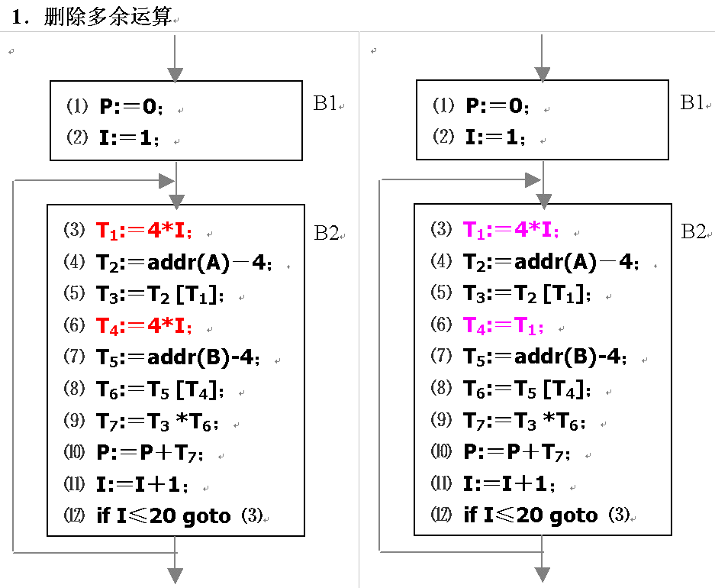

Slide 27
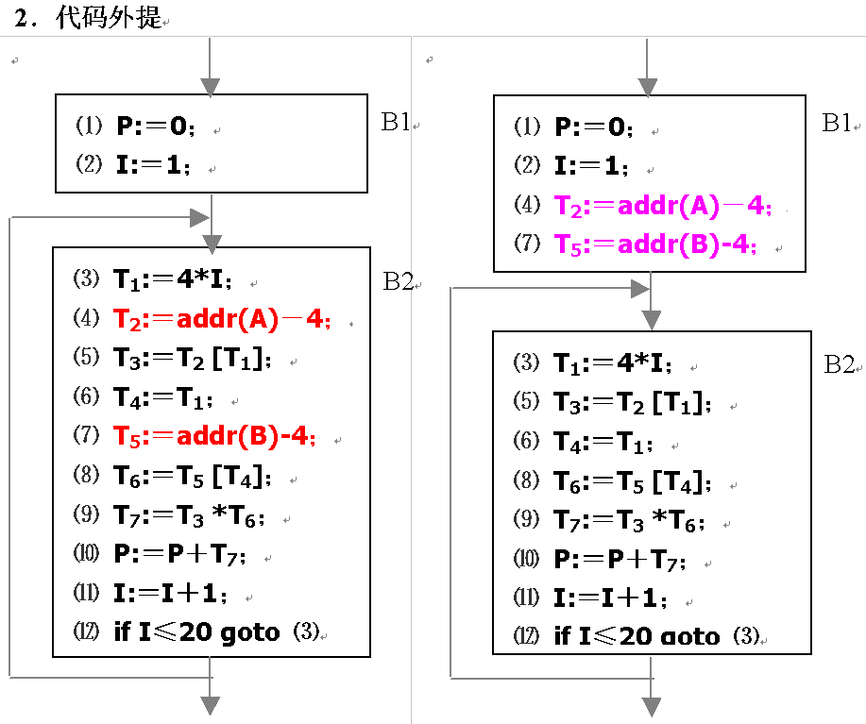

Slide 28
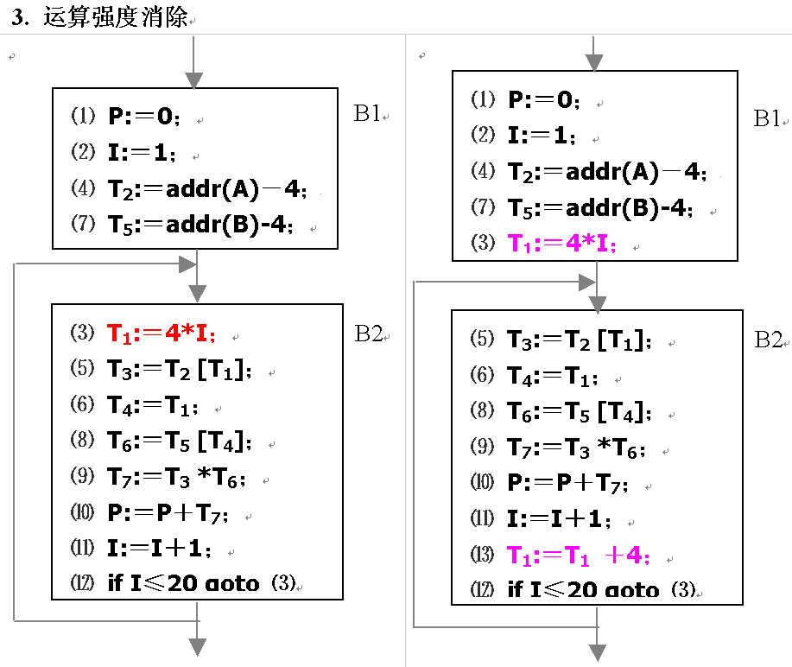

Slide 29
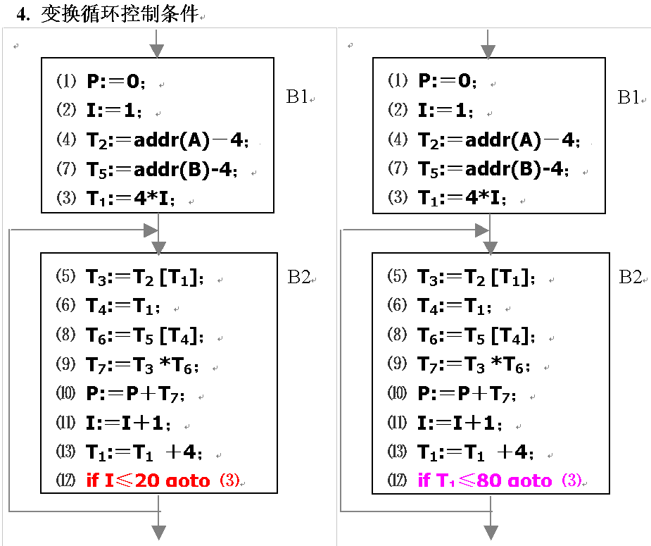

Slide 30
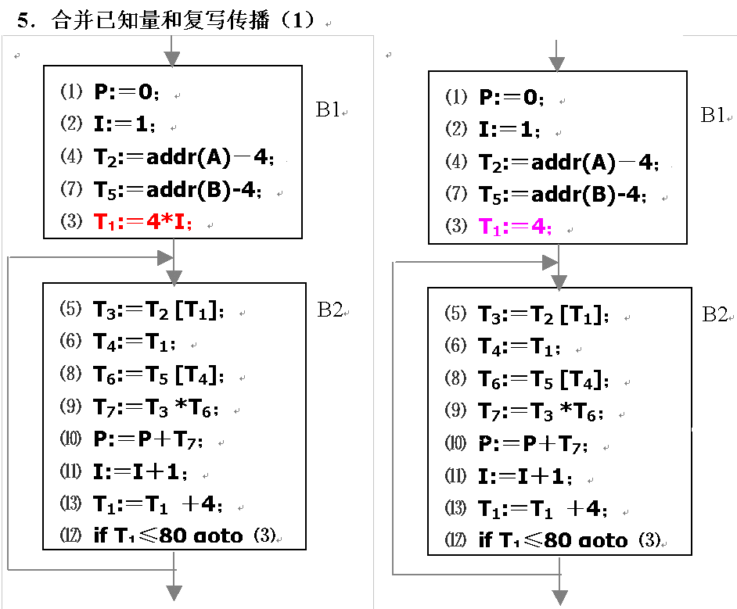

Slide 31
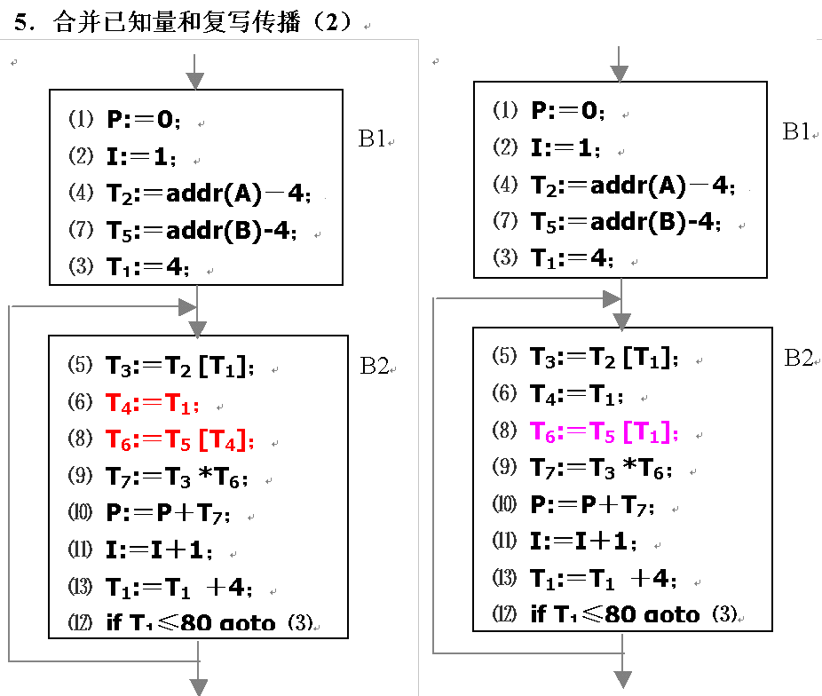

Slide 32
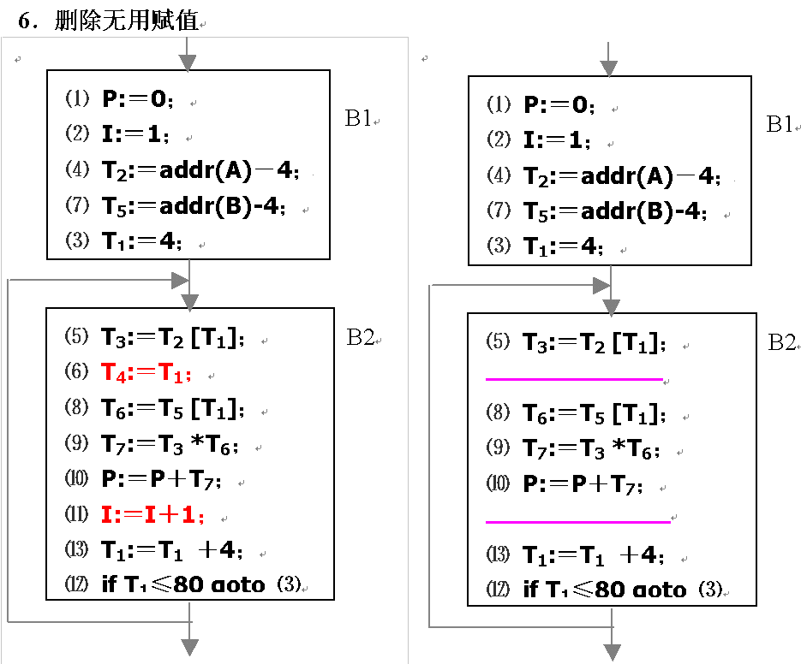
目录

Slide 33
本章主要内容
10.1 优化技术介绍
10.2 基本块、流图和循环
10.3 代码优化技术
10.4 目标代码生成技术

Slide 34
10.2 基本块、流图和循环
10.2.1 基本块
10.2.2 流图
10.2.3 循环
10.2.4 常用的优化方法

Slide 35

基本块划分
如果是你，怎么来划分基本块？
(1) x = input
(2) y = x - 1
(3) z = x * y
(4) if z < x goto (7)
(5) p = x / y
(6) q = p + y
(7) a = q
(8) b = x + a
(9) c = 2a - b
(10) if p == q goto (12)
(11) goto (3)
(12) return
a = q
b = x + a
c = 2a – b
if p == q goto B6

Slide 36
基本块划分
如果是你，怎么来划分基本块？
(1) x = input
(2) y = x - 1
(3) z = x * y
(4) if z < x goto (7)
(5) p = x / y
(6) q = p + y
(7) a = q
(8) b = x + a
(9) c = 2a - b
(10) if p == q goto (12)
(11) goto (3)
(12) return
a = q
b = x + a
c = 2a – b
if p == q goto B6

Slide 37
基本块划分
如果是你，怎么来划分基本块？
(1) x = input
(2) y = x - 1
(3) z = x * y
(4) if z < x goto (7)
(5) p = x / y
(6) q = p + y
(7) a = q
(8) b = x + a
(9) c = 2a - b
(10) if p == q goto (12)
(11) goto (3)
(12) return
a = q
b = x + a
c = 2a – b
if p == q goto B6

Slide 38
基本块划分
如果是你，怎么来划分基本块？
(1) x = input
(2) y = x - 1
(3) z = x * y
(4) if z < x goto (7)
(5) p = x / y
(6) q = p + y
(7) a = q
(8) b = x + a
(9) c = 2a - b
(10) if p == q goto (12)
(11) goto (3)
(12) return
a = q
b = x + a
c = 2a – b
if p == q goto B6

Slide 39
基本块划分
如果是你，怎么来划分基本块？
(1) x = input
(2) y = x - 1
(3) z = x * y
(4) if z < x goto (7)
(5) p = x / y
(6) q = p + y
(7) a = q
(8) b = x + a
(9) c = 2a - b
(10) if p == q goto (12)
(11) goto (3)
(12) return
a = q
b = x + a
c = 2a – b
if p == q goto B6

Slide 40
基本块划分
如果是你，怎么来划分基本块？
(1) x = input
(2) y = x - 1
(3) z = x * y
(4) if z < x goto (7)
(5) p = x / y
(6) q = p + y
(7) a = q
(8) b = x + a
(9) c = 2a - b
(10) if p == q goto (12)
(11) goto (3)
(12) return
a = q
b = x + a
c = 2a – b
if p == q goto B6

Slide 41
基本块划分
如果是你，怎么来划分基本块？
(1) x = input
(2) y = x - 1
(3) z = x * y
(4) if z < x goto (7)
(5) p = x / y
(6) q = p + y
(7) a = q
(8) b = x + a
(9) c = 2a - b
(10) if p == q goto (12)
(11) goto (3)
(12) return
a = q
b = x + a
c = 2a – b
if p == q goto B6

Slide 42
10.2.1 基本块
基本块是指程序中一个顺序执行的语句序列，它只有一个入口语句和一个出口语句。执行时只能从入口语句进入，从出口语句退出。
基本块是一个最大的不可分割的、连续的三地址指令序列，这个块中的指令要么全执行，要么全不执行。
基本块的入口：
程序的第1条语句；
(条件/无条件)跳转语句的跳转目标语句；
条件跳转语句的下一条语句；

Slide 43
10.2.1 基本块
划分基本块的方法：
确定基本块的入口；
每个入口，对应一个基本块：从入口语句向后直到
① terminator(br/ret) (包括该语句在内)；
②下一个入口语句(不包括该语句)
凡不属于任何一个基本块的语句都是不可达语句，将其全部删除。

Slide 44
10.2.1 基本块
例
(1) i = m −1
(2) j = n
(3) t₁ = 4 * n
(4) v = a[t₁]
(5) i = i + 1
(6) t₂ = 4 * i
(7) t₃ = a[t₂]
(8) if t₃>v goto(5)
(9) j = j −1
(10) t₄ = 4 * j
(11) t₅ = a[t₄]
(12) if t₅>v goto(9)
(13) if i>=j goto(23)
(14) t₆ =4 * i
(15) x = a[t₆]
(16) t₇ = 4 * i
(17) t₈ = 4 * j
(18) t₉ = a[t₈]
(19) a[t₇] = t₉
(20) t₁₀ = 4 * j
(21) a[t₁₀] = x
(22) goto (5)
(23) t₁₁ = 4 * i
(24) x = a[t₁₁]
(25) t₁₂ = 4 * i
(26) t₁₃ = 4 * n
(27) t₁₄ = a[t₁₃]
(28) a[t₁₂] = t₁₄
(29) t₁₅ = 4 * n
(30) a[t₁₅] = x
B₁
B₅
i = m −1; j = n; v = a[n];
while (1) {
do i = i +1; while(a[i]<v);
do j = j −1;while (a[j]>v);
if (i >= j) break;
x=a[i]; a[i]=a[j]; a[j]=x;
}
x=a[i]; a[i]=a[n]; a[n]=x;
B₂
B₃
B₆
B₄

Slide 45
10.2 基本块、流图和循环
10.2.1 基本块
10.2.2 流图
10.2.3 循环
10.2.4 常用的优化方法

Slide 46
10.2.2 流图(CFG)
流图的结点是一些基本块
从基本块B到基本块C之间有一条边当且仅当基本块C的第一个指令可能紧跟在B的最后一条指令之后执行
此时称B是C的前驱(predecessor) ，
C是B的后继(successor)

Slide 47
10.2.2 流图(CFG)
流图的结点是一些基本块
从基本块B到基本块C之间有一条边当且仅当基本块C的第一个指令可能紧跟在B的最后一条指令之后执行
有两种方式可以确认这样的边：
有一个从B的结尾跳转到C的开头的条件或无条件跳转语句
按照原来的三地址语句序列中的顺序，C紧跟在之B后，且B的结尾不存在无条件跳转语句
B
C

Slide 48
10.2.2 流图(CFG)
例
(1) i = m −1
(2) j = n
(3) t₁ = 4 * n
(4) v = a[t₁]
(5) i = i + 1
(6) t₂ = 4 * i
(7) t₃ = a[t₂]
(8) if t₃>v goto(5)
(9) j = j −1
(10) t₄ = 4 * j
(11) t₅ = a[t₄]
(12) if t₅>v goto(9)
(13) if i>=j goto(23)
(14) t₆ =4 * i
(15 ) x = a[t₆]
(16) t₇ = 4 * i
(17) t₈ = 4 * j
(18) t₉ = a[t₈]
(19) a[t₇] = t₉
(20) t₁₀ = 4 * j
(21) a[t₁₀] = x
(22) goto (5)
(23) t₁₁ = 4 * i
(24) x = a[t₁₁]
(25) t₁₂ = 4 * i
(26) t₁₃ = 4 * n
(27) t₁₄ = a[t₁₃]
(28) a[t₁₂] = t₁₄
(29) t₁₅ = 4 * n
(30) a[t₁₅] = x
B₁
B₁
B₅
B₂
B₂
B₃
B₄
B₃
B₆
B₅
B₆
B₄

Slide 49
10.2.2 流图(CFG)
例
B₁
i = m −1
j = n
t₁ = 4 * n
v = a[t₁]
B₂
i = i + 1
t₂ = 4 * i
t₃ = a[t₂]
if t₃ < v goto B₂
B₅
t₆ = 4 * i
x = a[t₆]
t₇ = 4 * i
t₈ = 4 * j
t₉ = a[t₈]
a[t₇] = t₉
t₁₀ = 4 * j
a[t₁₀] = x
goto B₂
B₆
B₃
j = j −1
t₄ = 4 * j
t₅ = a[t₄]
if t₅ > v goto B₃
t₁₁ = 4 * i
x = a[t₁₁]
t₁₂ = 4 * i
t₁₃ = 4 * n
t₁₄ = a[t₁₃]
a[t₁₂] = t₁₄
t₁₅ = 4 * n
a[t₁₅] = x
B₄
if i >= j goto B₆

Slide 50
10.2 基本块、流图和循环
10.2.1 基本块
10.2.2 流图
10.2.3 循环
10.2.3 常用的优化方法

Slide 51
10.2.3 循环
在控制流图G中，对于任意一个结点序列α，如果在结点序列之外存在一个结点指向结点序列中的结点V，或者结点序列中的结点V是程序首结点，则称结点V 为结点序列α的入口结点。
1
【例】 在程序流图（右）中，结点序列如下。
（1）{2,4,5}入口结点是2,4
（2）{4,5,7}入口结点是4,7
（3）{1,2,3,5}入口结点是1,2,5
2
3
4
5
6
7
程序流图

Slide 52
10.2.3 循环
自然循环是在程序流图中，具有下列性质的结点序列L：
⑴L是强连通子图(任意两节点间必有通路,且通路上的结点都属于L)；
⑵L有且仅有一个入口结点。若L只有一个结点，必有边指向自己指向自己
1
【例】 在程序流图（右）中，结点序列如下。
（Ⅰ）循环：
{6}
{4，5，6，7}
{2、3、4、5、6、7}
（Ⅱ）非循环：
{2，4} （入口不唯一）
{2，3，4} （入口不唯一）
{4，6，7} （入口不唯一）
{2，4，5} （非强连通子图）
2
3
4
5
6
7
程序流图

Slide 53
10.2.3 循环
在程序流图中，查找循环方法是基于流图中回边的。回边是以必经结点为前置的概念。下面引入必经结点和必经结点集概念以及必经结点集的计算方法。
在流图中，对任意两个结点m和n，如果从首结点出发到达结点n的任一通路，都要经过结点m，则称结点m是结点n的必经结点或支配结点，记为m DOM n。
流图中结点n的所有必经结点集合，称为结点n的必经结点集，记为D(n)。
显有：n DOM n, n_{o} DOM n
n₀
…
m
…
…
n
…

Slide 54
10.2.3 循环
计算所有结点n的必经结点集D（n）之算法
（流图G＝(N,E,n0)、P(n)为结点n的所有前驱结点集 ）
（1）置初值：D(n₀)←{n₀}；对于n∈(N－{ n₀})，D(n)←N；
（2）对于n∈(N－{n₀})，做下列计算：
（2.1）NEW_D←{n} ∪ ( ∩ D(p) | p∈P(n) ）；
（2.2）如果NEW_D≠D(n)，则D(n)←NEW_D；
（3）重复⑵，直到所有D(n)不再变化为止。
在流图中，如果p₁、p₂、…、p_{k}是结点n的所有前驱，且结点d≠n，则d DOM n的充分必要条件是对于任意p_{i}（1≤i≤k）,有d DOM p_{i} 。

Slide 55
10.2.3 循环
【例】 右图所示程序流图各结点的D（n），计算如下。
⑴ 置初值：D(1)={1}
D( 2 )=D( 3 )=…D( 7)={1,2,3,4,5,6,7}
⑵ 计算：
D( 2 )={2}∪D( 1 )∩D( 4)={1,2}
D( 3 )={3}∪D( 2 )={1,2,3}
D( 4 )={4}∪D( 2 )∩D( 3）∩D( 7 )={1,2,4}
D( 5 )={5}∪D( 4 )={1,2,4,5}
D( 6 )={6}∪D( 4 )={1,2,4,6}
D( 7 )={7}∪D( 5 )∩D( 6 )={1,2,4,7}
⑶重复⑵，D（n）均不变，结束。
1
2
3
4
5
6
7
程序流图

Slide 56
10.2.3 循环
假设n→m是流图G的一条边，如果存在m DOM n，则称n→m是流图G的回边。
【例】 右图所示程序流图部分回边如下。
1
n | D(n) | 回边
1 | 1
2 | 1,2
3 | 1,2,3
4 | 1,2,4
5 | 1,2,4,5
6 | 1,2,4.6
7 | 1,2,4,7
2
3
4
5
6
4→2
7
6→6
程序流图
7→4

Slide 57
10.2.3 循环
自然循环：一种适合于优化的循环
自然循环是满足以下性质的循环
有唯一的入口结点，称为首结点(header)。首结点支配循环中的所有结点，否则，它就不会成为循环的唯一入口
循环中至少有一条返回首结点的路径，否则，控制就不可能从“循环”中直接回到循环头，也就无法构成循环
非自然循环
1
2
3

Slide 58
10.2.3 循环
自然循环的识别
给定一个回边n → d，该回边的自然循环为：d，以及所有可以不经过d而到达n的结点。d为该循环的首结点。
1
n | D(n) | 回边 | 自然循环
1 | 1
2 | 1,2
3 | 1,2,3
4 | 1,2,4 | 4→2
5 | 1,2,4,5
6 | 1,2,4.6 | 6→6
7 | 1,2,4,7 | 7→4
⑥
⑤
2
3
③
⑦
4
②
③
④
⑤
⑥
⑦
5
④
6
⑥
7
④⑤⑥⑦

Slide 59
10.2.3 循环
求回边n→d的自然循环（P(n)为结点n的所有前驱结点集）
(令流图G的一条回边n→d，求d为入口和n为出口之循环loop。)
⑴ loop←{d,n}，S←{n}；
⑵ S←( ∪ P(q)| q∈S )－loop；
⑶ loop←loop ∪ S；
⑷ 重复⑵、⑶，直到所有loop不再变化为止。
1
2
3
[例] 右图所示程序流图7→4回边循环计算如下:
⑴ loop={4,7}，S={7}
⑵ S={5,6}－loop={5,6}
⑶ loop={4,5,6,7}
⑵ S={4，6}－loop={}
⑶ loop={4,5,6,7}
∵ loop不变 ∴结束。
4
5
6
7
程序流图

Slide 60
10.2 基本块、流图和循环
10.2.1 基本块
10.2.2 流图
10.2.3 循环法
10.2.4 常用的优化方法

Slide 61
10.2.3 常用的优化方法
常用的优化方法
删除公共子表达式/复制传播
常量合并/常量传播
删除无用代码
代码移动(外提)
强度削弱
删除归纳变量

Slide 62
10.2.3 常用的优化方法
删除公共子表达式(CSE)
公共子表达式
如果表达式x op y先前已被计算过，并且从先前的计算到现在，x op y中变量的值没有改变，那么x op y的这次出现就称为公共子表达式(common subexpression)

Slide 63
10.2.3 常用的优化方法
例
i = m −1
j = n
t₁ = 4 * n
v = a[t₁]
B₁
t₆ = 4 * i
x = a[t₆]
t₈ = 4 * j
t₉ = a[t₈]
a[t₆] = t₉
a[t₈] = x
goto B₂
t₇=t₆
t₁₀=t₈
i = i + 1
t₂ = 4 * i
t₃ = a[t₂]
if t₃ < v goto B₂
B₂
B₆
B₅
t₆ = 4 * i
x = a[t₆]
t₇ = 4 * i
t₈ = 4 * j
t₉ = a[t₈]
a[t₇] = t₉
t₁₀ = 4 * j
a[t₁₀] = x
goto B₂
j = j −1
t₄ = 4 * j
t₅ = a[t₄]
if t₅ > v goto B₃
B₃
t₁₁ = 4 * i
x = a[t₁₁]
t₁₂ = 4 * i
t₁₃ = 4 * n
t₁₄ = a[t₁₃]
a[t₁₂] = t₁₄
t₁₅ = 4 * n
a[t₁₅] = x
局部公共子表达式
if i >= j goto B₆
B₄

Slide 64
10.2.3 常用的优化方法
例
i = m −1
j = n
t₁ = 4 * n
v = a[t₁]
B₁
t₆ = 4 * i
x = a[t₆]
t₈ = 4 * j
t₉ = a[t₈]
a[t₆] = t₉
a[t₈] = x
goto B₂
i = i + 1
t₂ = 4 * i
t₃ = a[t₂]
if t₃ < v goto B₂
B₂
B₆
B₅
t₆ = 4 * i
x = a[t₆]
t₈ = 4 * j
t₉ = a[t₈]
a[t₆] = t₉
a[t₈] = x
goto B₂
j = j −1
t₄ = 4 * j
t₅ = a[t₄]
if t₅ > v goto B₃
B₃
t₁₁ = 4 * i
x = a[t₁₁]
t₁₂ = 4 * i
t₁₃ = 4 * n
t₁₄ = a[t₁₃]
a[t₁₂] = t₁₄
t₁₅ = 4 * n
a[t₁₅] = x
if i >= j goto B₆
B₄

Slide 65
10.2.3 常用的优化方法
例
i = m −1
j = n
t₁ = 4 * n
v = a[t₁]
B₁
x = a[t₂]
t₉ = a[t₄]
a[t₂] = t₉
a[t₄] = x
goto B₂
t₆=t₂
t₈=t₄
i = i + 1
t₂ = 4 * i
t₃ = a[t₂]
if t₃ < v goto B₂
B₂
B₆
B₅
t₆ = 4 * i
x = a[t₆]
t₈ = 4 * j
t₉ = a[t₈]
a[t₆] = t₉
a[t₈] = x
goto B₂
j = j −1
t₄ = 4 * j
t₅ = a[t₄]
if t₅ > v goto B₃
B₃
t₁₁ = 4 * i
x = a[t₁₁]
t₁₂ = 4 * i
t₁₃ = 4 * n
t₁₄ = a[t₁₃]
a[t₁₂] = t₁₄
t₁₅ = 4 * n
a[t₁₅] = x
全局公共子表达式
if i >= j goto B₆
B₄

Slide 66
10.2.3 常用的优化方法
例
i = m −1
j = n
t₁ = 4 * n
v = a[t₁]
B₁
x = a[t₂]
t₉ = a[t₄]
a[t₂] = t₉
a[t₄] = x
goto B₂
i = i + 1
t₂ = 4 * i
t₃ = a[t₂]
if t₃ < v goto B₂
B₂
B₆
B₅
x = a[t₂]
t₉ = a[t₄]
a[t₂] = t₉
a[t₄] = x
goto B₂
j = j −1
t₄ = 4 * j
t₅ = a[t₄]
if t₅ > v goto B₃
B₃
t₁₁ = 4 * i
x = a[t₁₁]
t₁₂ = 4 * i
t₁₃ = 4 * n
t₁₄ = a[t₁₃]
a[t₁₂] = t₁₄
t₁₅ = 4 * n
a[t₁₅] = x
if i >= j goto B₆
B₄

Slide 67
10.2.3 常用的优化方法
例
i = m −1
j = n
t₁ = 4 * n
v = a[t₁]
B₁
x=a[t₂]=t₃
t₉=a[t₄]=t₅
x = t₃
a[t₂] = t₅
a[t₄] = x
goto B₂
i = i + 1
t₂ = 4 * i
t₃ = a[t₂]
if t₃ < v goto B₂
B₂
B₆
B₅
x = a[t₂]
t₉ = a[t₄]
a[t₂] = t₉
a[t₄] = x
goto B₂
j = j −1
t₄ = 4 * j
t₅ = a[t₄]
if t₅ > v goto B₃
B₃
t₁₁ = 4 * i
x = a[t₁₁]
t₁₂ = 4 * i
t₁₃ = 4 * n
t₁₄ = a[t₁₃]
a[t₁₂] = t₁₄
t₁₅ = 4 * n
a[t₁₅] = x
if i >= j goto B₆
B₄

Slide 68
10.2.3 常用的优化方法
例
i = m −1
j = n
t₁ = 4 * n
v = a[t₁]
B₁
x = t₃
a[t₂] = t₅
a[t₄] = x
goto B₂
i = i + 1
t₂ = 4 * i
t₃ = a[t₂]
if t₃ < v goto B₂
B₂
B₆
B₅
x = t₃
a[t₂] = t₅
a[t₄] = x
goto B₂
j = j −1
t₄ = 4 * j
t₅ = a[t₄]
if t₅ > v goto B₃
B₃
t₁₁ = 4 * i
x = a[t₁₁]
t₁₂ = 4 * i
t₁₃ = 4 * n
t₁₄ = a[t₁₃]
a[t₁₂] = t₁₄
t₁₅ = 4 * n
a[t₁₅] = x
if i >= j goto B₆
B₄

Slide 69
10.2.3 常用的优化方法
例
i = m −1
j = n
t₁ = 4 * n
v = a[t₁]
B₁
x = a[t₂]
t₁₄ = a[t₁]
a[t₂] = t₁₄
a[t₁] = x
i = i + 1
t₂ = 4 * i
t₃ = a[t₂]
if t₃ < v goto B₂
B₂
B₆
B₅
x = t₃
a[t₂] = t₅
a[t₄] = x
goto B₂
j = j −1
t₄ = 4 * j
t₅ = a[t₄]
if t₅ > v goto B₃
B₃
t₁₁ = 4 * i
x = a[t₁₁]
t₁₂ = 4 * i
t₁₃ = 4 * n
t₁₄ = a[t₁₃]
a[t₁₂] = t₁₄
t₁₅ = 4 * n
a[t₁₅] = x
t₁₁=t₂
t₁₂=t₂
t₁₃=t₁
t₁₅=t₁
if i >= j goto B₆
B₄

Slide 70
10.2.3 常用的优化方法
例
i = m −1
j = n
t₁ = 4 * n
v = a[t₁]
B₁
x = a[t₂]
t₁₄ = a[t₁]
a[t₂] = t₁₄
a[t₁] = x
i = i + 1
t₂ = 4 * i
t₃ = a[t₂]
if t₃ < v goto B₂
B₂
B₆
B₅
x = t₃
a[t₂] = t₅
a[t₄] = x
goto B₂
j = j −1
t₄ = 4 * j
t₅ = a[t₄]
if t₅ > v goto B₃
B₃
x = a[t₂]
t₁₄ = a[t₁]
a[t₂] = t₁₄
a[t₁] = x
if i >= j goto B₆
B₄

Slide 71
10.2.3 常用的优化方法
例
i = m −1
j = n
t₁ = 4 * n
v = a[t₁]
B₁
a[t₁]能否作为公共子表达式？
i = i + 1
t₂ = 4 * i
t₃ = a[t₂]
if t₃ < v goto B₂
B₂
B₆
B₅
x = t₃
a[t₂] = t₅
a[t₄] = x
goto B₂
j = j −1
t₄ = 4 * j
t₅ = a[t₄]
if t₅ > v goto B₃
B₃
x = a[t₂]
t₁₄ = a[t₁]
a[t₂] = t₁₄
a[t₁] = x
全局公共子表达式
if i >= j goto B₆
B₄
把a[t₁]作为公共子表达式是不稳妥的，因为B1在分支外部，B5的改变不会传递到B1，所以B6中的a[t1]可能无法感知到变化。

Slide 72
10.2.3 常用的优化方法
例
i = m −1
j = n
t₁ = 4 * n
v = a[t₁]
B₁
x = t₃
t₁₄ = a[t₁]
a[t₂] = t₁₄
a[t₁] = x
i = i + 1
t₂ = 4 * i
t₃ = a[t₂]
if t₃ < v goto B₂
B₂
B₆
B₅
x = t₃
a[t₂] = t₅
a[t₄] = x
goto B₂
j = j −1
t₄ = 4 * j
t₅ = a[t₄]
if t₅ > v goto B₃
B₃
x = a[t₂]
t₁₄ = a[t₁]
a[t₂] = t₁₄
a[t₁] = x
if i >= j goto B₆
B₄

Slide 73
10.2.3 常用的优化方法
例
i = m −1
j = n
t₁ = 4 * n
v = a[t₁]
B₁
x = t₃
t₁₄ = a[t₁]
a[t₂] = t₁₄
a[t₁] = x
i = i + 1
t₂ = 4 * i
t₃ = a[t₂]
if t₃ < v goto B₂
B₂
B₆
B₅
x = t₃
a[t₂] = t₅
a[t₄] = x
goto B₂
j = j −1
t₄ = 4 * j
t₅ = a[t₄]
if t₅ > v goto B₃
B₃
x = t₃
t₁₄ = a[t₁]
a[t₂] = t₁₄
a[t₁] = x
if i >= j goto B₆
B₄

Slide 74
10.2.3 常用的优化方法
例
i = m −1
j = n
t₁ = 4 * n
v = a[t₁]
B₁
关键问题：
如何自动识别公共子表达式
i = i + 1
t₂ = 4 * i
t₃ = a[t₂]
if t₃ < v goto B₂
B₂
B₆
B₅
x = t₃
a[t₂] = t₅
a[t₄] = x
goto B₂
j = j −1
t₄ = 4 * j
t₅ = a[t₄]
if t₅ > v goto B₃
B₃
x = t₃
t₁₄ = a[t₁]
a[t₂] = t₁₄
a[t₁] = x
if i >= j goto B₆
B₄

Slide 75
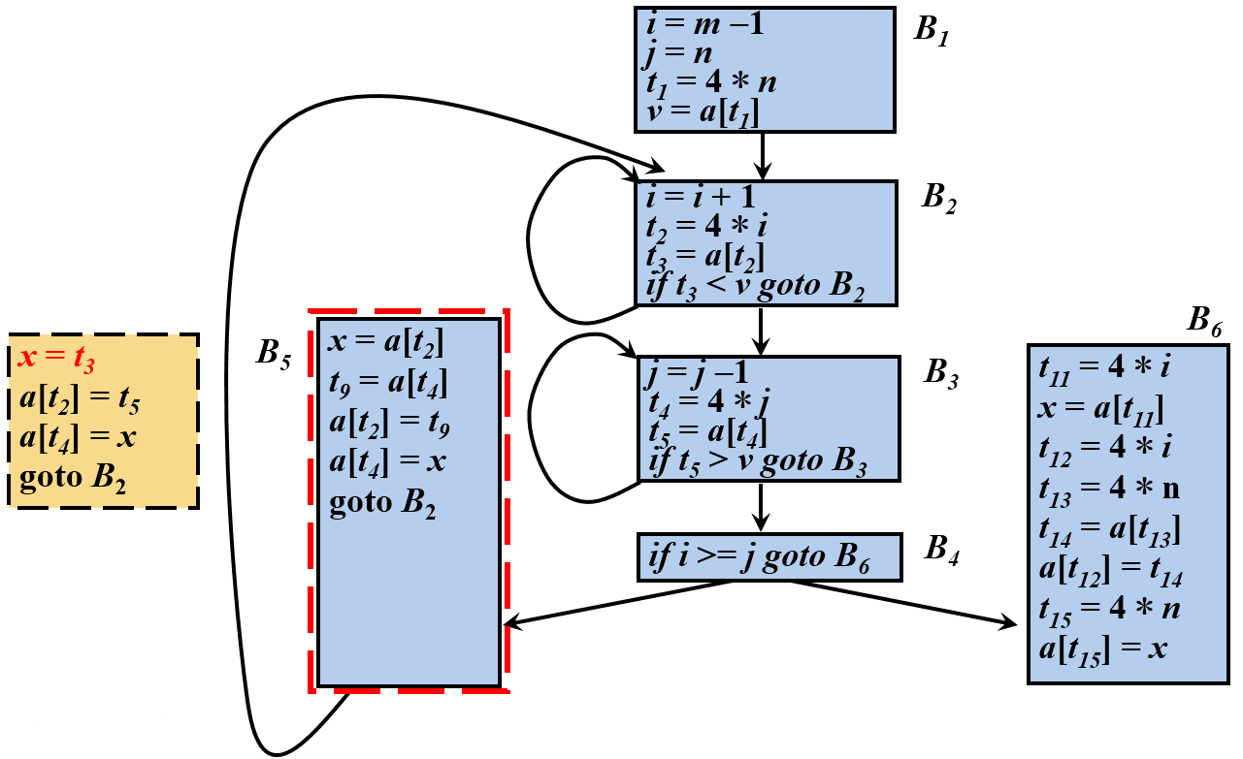
10.2.3 常用的优化方法
删除无用代码
复制传播
常用的公共子表达式消除算法和其它一些优化算法会引入一些复制语句(形如x = y的赋值语句)

Slide 76
10.2.3 常用的优化方法
删除无用代码
复制传播
常用的公共子表达式消除算法和其它一些优化算法会引入一些复制语句(形如x = y的赋值语句)
复制传播：在复制语句x = y之后尽可能地用y代替x
B₅
x = t₃
a[t₂] = t₅
a[t₄] = x
goto B₂
x = t₃
a[t₂] = t₅
a[t₄] = t₃
goto B₂
B₆
x = t₃
t₁₄ = a[t₁]
a[t₂] = t₁₄
a[t₁] = x
x = t₃
t₁₄ = a[t₁]
a[t₂] = t₁₄
a[t₁] = t₃

Slide 77
10.2.3 常用的优化方法
删除无用代码
复制传播
常用的公共子表达式消除算法和其它一些优化算法会引入一些复制语句(形如x = y的赋值语句)
复制传播：在复制语句x = y之后尽可能地用y代替x
复制传播给删除无用代码带来机会
无用代码(死代码Dead-Code ) ：其计算结果永远不会被使用的语句

Slide 78
10.2.3 常用的优化方法
例
如何自动识别无用代码？
i = m −1
j = n
t₁ = 4 * n
v = a[t₁]
B₁
a[t₂] = t₅
a[t₄] = t₃
goto B₂
t₁₄ = a[t₁]
a[t₂] = t₁₄
a[t₁] = t₃
i = i + 1
t₂ = 4 * i
t₃ = a[t₂]
if t₃ < v goto B₂
B₂
B₆
B₅
x = t₃
a[t₂] = t₅
a[t₄] = t₃
goto B₂
B₃
j = j −1
t₄ = 4 * j
t₅ = a[t₄]
if t₅ > v goto B₃
x = t₃
t₁₄ = a[t₁]
a[t₂] = t₁₄
a[t₁] = t₃
if i >= j goto B₆
B₄
程序员不大可能有意引入无用代码，无用代码通常是因为前面执行过的某些转换而造成的

Slide 79
10.2.3 常用的优化方法
例
i = m −1
j = n
t₁ = 4 * n
v = a[t₁]
B₁
a[t₂] = t₅
a[t₄] = t₃
goto B₂
t₁₄ = a[t₁]
a[t₂] = t₁₄
a[t₁] = t₃
i = i + 1
t₂ = 4 * i
t₃ = a[t₂]
if t₃ < v goto B₂
B₂
B₆
B₅
t₆ = 4 * i
x = a[t₆]
t₇ = 4 * i
t₈ = 4 * j
t₉ = a[t₈]
a[t₇] = t₉
t₁₀ = 4 * j
a[t₁₀] = x
goto B₂
j = j −1
t₄ = 4 * j
t₅ = a[t₄]
if t₅ > v goto B₃
B₃
t₁₁ = 4 * i
x = a[t₁₁]
t₁₂ = 4 * i
t₁₃ = 4 * n
t₁₄ = a[t₁₃]
a[t₁₂] = t₁₄
t₁₅ = 4 * n
a[t₁₅] = x
if i >= j goto B₆
B₄

Slide 80
10.2.3 常用的优化方法
常量合并(Constant Folding)
如果在编译时刻推导出一个表达式的值是常量，就可以使用该常量来替代这个表达式。该技术被称为常量合并
例： L= 2*3.14*r
t₁ = 2 * 3.14
t₂ = t₁* r
l = t₂
t₁ = 6.28
t₂ = 6.28 * r
l = t₂

Slide 81
10.2.3 常用的优化方法
代码移动(Code Motion)
不管循环执行多少次都得到相同结果的表达式(即循环不变计算，loop-invariant computation) ，在进入循环之前就对它们求值

Slide 82
10.2.3 常用的优化方法
例
原始程序
for( n=10; n<360; n++ )
{ S=1/360*pi*r*r*n;
printf( “Area is %f ”, S );
}
优化后程序
C= 1/360*pi*r*r;
for( n=10; n<360; n++ )
{ S=C*n;
printf( “Area is %f ”, S );
}
循环不变计算
(1) n = 1 (8) t₅ = t₄ * n
(2) if n>360 goto(21) (9) S = t₅
(3) goto (4) … …
(4) t₁ = 1 / 360 (18) t₉ = n + 1
(5) t₂ = t₁ * pi (19) n = t₉
(6) t₃ = t₂ * r (20) goto (4)
(7) t₄ = t₃ * r (21)
如何自动识别循环不变计算？

Slide 83
10.2.3 常用的优化方法
循环不变计算的相对性
对于多重嵌套的循环，循环不变计算是相对于某个循环而言的。可能对于更加外层的循环，它就不是循环不变计算
for(i = 1; i<10; i++)
for( n=1; n<360/(5*i); n++ )
{ S=(5*i)/360*pi*r*r*n; ... }

Slide 84
10.2.3 常用的优化方法
强度削弱
用较快的操作代替较慢的操作，如用加代替乘
2*x 或 2.0*x ⇒ x+x
x/2 ⇒ x*0.5
x² ⇒ x*x
a_{n}x^{n}+a_{n-1}x^{n-1}+…+a₁x+a₀ ⇒((…(a_{n}x+a_{n-1})x+ a_{n-2})…)x+a₁)x+a₀

Slide 85
10.2.3 常用的优化方法
基本归纳变量与归纳变量
对于一个变量i ，如果存在一个正的或负的常数c使得每次i被赋值时它的值总增加c ，那么i就称为基本归纳变量(Induction Variable)
i = i + c （c可为负数,常数,不变量)
j = k*i + c (k为不变量，可为负数)
j为归纳变量，且与i同族。

Slide 86
10.2.3 常用的优化方法
识别归纳变量
i = m −1
j = n
t₁ = 4 * n
v = a[t₁]
B₁
i = i + 1
t₂ = 4 * i
t₃ = a[t₂]
if t₃ < v goto B₂
B₂
归纳变量可以通过在每次循环迭代中进行一次简单的增量运算(加法或减法)来计算
j = j −1
t₄ = 4 * j
t₅ = a[t₄]
if t₅ > v goto B₃
B₃
if i >= j goto B₆
B₄
B₅
B₆

Slide 87
10.2.3 常用的优化方法
归纳变量的强度削弱
i = m −1
j = n
t₁ = 4 * n
v = a[t₁]
t₂ = 4 * i
t₄ = 4 * j
i = m −1
j = n
t₁ = 4 * n
v = a[t₁]
B₁
B₁
i = i + 1
t₂ = 4 * i
t₃ = a[t₂]
if t₃ < v goto B₂
B₂
i = i + 1
t₂ = t₂ + 4
t₃ = a[t₂]
if t₃ < v goto B₂
B₂
j = j −1
t₄ = 4 * j
t₅ = a[t₄]
if t₅ > v goto B₃
B₃
j = j −1
t₄ = t₄ - 4
t₅ = a[t₄]
if t₅ > v goto B₃
B₃
if i >= j goto B₆
B₄
if i >= j goto B₆
B₄
B₅
B₆
B₅
B₆

Slide 88
10.2.3 常用的优化方法
删除归纳变量：基本归纳变量可由同族的某一归纳变量替换它
i = m −1
j = n
t₁ = 4 * n
v = a[t₁]
t₂ = 4 * i
t₄ = 4 * j
B₁
在沿着循环运行时，如果有一组归纳变量的值的变化保持步调一致，常常可以将这组变量删除为只剩一个
i = i + 1
t₂ = t₂ + 4
t₃ = a[t₂]
if t₃ < v goto B₂
B₂
j = j −1
t₄ = t₄ - 4
t₅ = a[t₄]
if t₅ > v goto B₃
B₃
if i >= j goto B₆
B₄
B₅
B₆

Slide 89
10.2.3 常用的优化方法
删除归纳变量后：
i = m −1
j = n
t₁ = 4 * n
v = a[t₁]
t₂ = 4 * i
t₄ = 4 * j
B₁
i = m −1
j = n
t₁ = 4 * n
v = a[t₁]
t₂ = 4 * i
t₄ = 4 * j
B₁
i = i + 1
t₂ = t₂ + 4
t₃ = a[t₂]
if t₃ < v goto B₂
B₂
B₂
t₂ = t₂ + 4
t₃ = a[t₂]
if t₃ < v goto B₂
j = j −1
t₄ = t₄ - 4
t₅ = a[t₄]
if t₅ > v goto B₃
B₃
B₃
t₄ = t₄ - 4
t₅ = a[t₄]
if t₅ > v goto B₃
if i >= j goto B₆
B₄
if t₂ >= t₄ goto B₆
B₄
B₅
B₆
B₅
B₆

Slide 90
本章主要内容
10.1 优化技术介绍
10.2 基本块、流图和循环
10.3 数据流分析基础
10.4 代码优化技术
10.5 目标代码生成技术

Slide 91
数据流分析(data-flow analysis)
数据流分析
一组用来获取程序执行路径上的数据流信息的技术
数据流分析应用
到达-定值分析 (Reaching-Definition Analysis)
活跃变量分析 (Live-Variable Analysis)
可用表达式分析 (Available-Expression Analysis)
在每一种数据流分析应用中，都会把每个程序点和一个数据流值关联起来

Slide 92
数据流分析(data-flow analysis)
数据流分析
一组用来获取程序执行路径上的数据流信息的技术
数据流分析应用
到达-定值分析 (Reaching-Definition Analysis)
活跃变量分析 (Live-Variable Analysis)
可用表达式分析 (Available-Expression Analysis)
在每一种数据流分析应用中，都会把每个程序点和一个数据流值关联起来

Slide 93
数据流分析模式
语句的数据流模式
IN[s]: 语句s之前的数据流值
OUT[s]: 语句s之后的数据流值
f_{s}：语句s的传递函数(transfer function)
一个赋值语句s之前和之后的数据流值的关系
传递函数的两种风格
信息沿执行路径前向传播 (前向数据流问题)
OUT[s] = f_{s} (IN[s])
信息沿执行路径逆向传播 (逆向数据流问题)
IN[s] = f_{s} (OUT[s])

Slide 94
8.4.1 到达定值分析
定值 (Definition)
变量x的定值是(可能)将一个值赋给x的语句
到达定值(Reaching Definition)
如果存在一条从紧跟在x的定值d后面的点到达某一程序点p的路径，而且在此路径上d没有被“杀死” (如果在此路径上有对变量x的其它定值d′，则称定值d被定值d′“杀死”了) ，则称定值d到达程序点p
直观地讲，如果某个变量x的一个定值d到达点p，在点p处使用的x的值可能就是由d最后赋予的

Slide 95
基本块上的数据流模式
IN[B]: 紧靠基本块B之前的数据流值
OUT[B]: 紧随基本块B之后的数据流值
设基本块B由语句s₁,s₂,…,s_{n} 顺序组成，则
IN[B] = IN[s₁]
OUT[B] = OUT[s_{n}]
f_{B}：基本块B的传递函数
前向数据流问题：OUT[B] = f_{B}(IN[B])
f_{B} = f_{sn}·…·f_{s2} ·f_{s1}
逆向数据流问题：IN[B] = f_{B}(OUT[B])
f_{B} = f_{s1}· f_{s2} · …·f_{sn}
OUT[B]
= OUT[s_{n}]
= f_{sn}(IN[s_{n}])
= f_{sn}(OUT[s_{n-1}])
= f_{sn}·f_{s(n-1)}(IN[s_{n-1}])
= f_{sn}·f_{s(n-1)}(OUT[s_{n-2}])
……
= f_{sn}·f_{s(n-1)}·…·f_{s2}(OUT[s₁])
= f_{sn}·f_{s(n-1)}·… ·f_{s2}·f_{s1}(IN[s₁])
= f_{sn}·f_{s(n-1)}·… ·f_{s2}·f_{s1} (IN[B])

Slide 96
到达定值分析
定值 (Definition)
变量x的定值是(可能)将一个值赋给x的语句
到达定值(Reaching Definition)
如果存在一条从紧跟在定值d后面的点到达某一程序点p的路径，而且在此路径上d没有被“杀死” (如果在此路径上有对变量x的其它定值d′，则称变量x被这个定值d′“杀死”了) ，则称定值d到达程序点p
直观地讲，如果某个变量x的一个定值d到达点p，在点p处使用的x的值可能就是由d最后赋予的

Slide 97
例：可以到达各基本块的入口处的定值
ENTRY
假设每个控制流图都有两个空基本块，分别是表示流图的开始点的ENTRY结点和结束点的EXIT结点（所有离开该图的控制流都流向它）
d₁: i = m-1
d₂: j = n
d₃: a = u1
B₁
IN[B] | B₂ | B₃ | B₄
d₁
d₂
d₃
d₄
d₅
d₆
d₇
d₄: i = i+1
d₅: j = j-1
B₂
√
√
√
×
×
×
×
d₆: a = u2
B₃
√
√
B₄
×
√
√
√
√
d₇: i = u3
√
EXIT
√
√
√
√
×
×

Slide 98
到达定值分析的主要用途
循环不变计算的检测
如果循环中含有赋值x=y+z ，而y和z所有可能的定值都在循环外面(包括y或z是常数的特殊情况) ，那么y+z就是循环不变计算

Slide 99
到达定值分析的主要用途
循环不变计算的检测
常量合并
如果对变量x的某次使用只有一个定值可以到达，并且该定值把一个常量赋给x ，那么可以简单地把x替换为该常量

Slide 100
到达定值分析的主要用途
循环不变计算的检测
常量合并
判定变量x在p点上是否未经定值就被引用

Slide 101
“生成”与“杀死”定值
这里，“+” 代表一个一般性的二元运算符
定值d: u = v + w
该语句“生成”了一个对变量u的定值d，并“杀死”了程序中其它对u的定值

Slide 102
到达定值的传递函数
f_{d}：定值d: u = v + w的传递函数
f_{d} (x) = gen_{d} ∪(x-kill_{d} )
gen_{d} ：由语句d生成的定值的集合 gen_{d} ={d}
kill_{d} ：由语句d杀死的定值的集合（程序中所有其它对u的定值）
生成-杀死形式

Slide 103
到达定值的传递函数
f_{d}：定值d: u = v + w的传递函数
f_{d} (x) = gen_{d} ∪(x-kill_{d} )
f_{B}：基本块B的传递函数
f_{B} (x) = gen_{B} ∪(x-kill_{B} )
kill_{B} =kill₁ ∪ kill₂ ∪ … ∪ kill_{n}
被基本块B中各个语句杀死的定值的集合
gen_{B} = gen_{n} ∪(gen_{n-1} – kill_{n} ) ∪(gen_{n-2} –kill_{n-1} – kill_{n} ) ∪ … ∪ (gen₁ –kill₂ –kill₃ – … – kill_{n} )
基本块中没有被块中各语句“杀死”的定值的集合

Slide 104
例：各基本块B的gen_{B} 和kill_{B}
gen_{B1}={ d₁, d₂, d₃ }
kill_{B1}={ d₄, d₅, d₆, d₇ }
gen_{B2}={ d₄, d₅ }
kill_{B2}={ d₁, d₂, d₇ }
gen_{B3}={ d₆ }
kill_{B3}={ d₃ }
gen_{B4}={ d₇ }
kill_{B4}={ d₁, d₄ }
ENTRY
d₁: i = m-1
d₂: j = n
d₃: a = u1
B₁
d₄: i = i+1
d₅: j = j-1
B₂
d₆: a = u2
B₃
d₇: i = u3
B₄
EXIT

Slide 105
到达定值的数据流方程
IN[B]：到达流图中基本块B的入口处的定值的集合
OUT[B] ：到达流图中基本块B的出口处的定值的集合
方程
OUT[ENRTY]=Φ
OUT[B]=f_{B} (IN[B]) ( B≠ENTRY )
f_{B} (x) = gen_{B} ∪(x-kill_{B} )
IN[B]= ∪_{P是B的一个前驱}OUT[P] ( B≠ENTRY )
OUT[B] = gen_{B} ∪(IN[B]-kill_{B} )
…
P₁
P₂
P_{n}
gen_{B}和kill_{B}的值可以直接从流图计算出来，因此在方程中作为已知量
B

Slide 106
计算到达定值的迭代算法
输入：
流图G，其中每个基本块B的gen_{B} 和kill_{B} 都已计算出来
输出：
IN[B]和OUT[B]
方法：
OUT[ENTRY] = Φ;
for (除ENTRY之外的每个基本块B) OUT[B] = Φ;
while (某个OUT值发生了改变)
for (除ENTRY之外的每个基本块B) {
IN[B]= ∪_{P是B的一个前驱}OUT[P];
OUT[B] = gen_{B} ∪(IN[B]-kill_{B} )
}

Slide 107
例
gen_{B1}={ d₁, d₂, d₃ }
kill_{B1}={ d₄, d₅, d₆, d₇ }
gen_{B2}={ d₄, d₅ }
kill_{B2}={ d₁, d₂, d₇ }
gen_{B3}={ d₆ }
kill_{B3}={ d₃ }
gen_{B4}={ d₇ }
kill_{B4}={ d₁, d₄ }
OUT[ENTRY] = Φ;
for (除ENTRY之外的每个基本块B) OUT[B] = Φ;
while (某个OUT值发生了改变)
for (除ENTRY之外的每个基本块B) {
IN[B]= ∪_{P是B的一个前驱}OUT[P];
OUT[B] = gen_{B} ∪(IN[B]-kill_{B} )
}
ENTRY
B₁
B₂
B₃
B₄
B | OUT[B]⁰
B₁ | 000 0000
B₂ | 000 0000
B₃ | 000 0000
B₄ | 000 0000
EXIT | 000 0000
IN[B]¹ | OUT[B]¹
IN[B]² | OUT[B]²
IN[B]³ | OUT[B]³
000 0000
111 0000
000 0000
111 0000
000 0000
111 0000
EXIT
111 0000
001 1100
111 0111
001 1110
111 0111
001 1110
001 1100
000 1110
001 1110
000 1110
001 1110
000 1110
001 1110
001 0111
001 1110
001 0111
001 1110
001 0111
001 0111
001 0111
001 0111
001 0111
001 0111
001 0111

Slide 108
例
IN[B] | B₂ | B₃ | B₄
d₁ | √ | × | ×
d₂ | √ | × | ×
d₃ | √ | √ | √
d₄ | × | √ | √
d₅ | √ | √ | √
d₆ | √ | √ | √
d₇ | √ | × | ×
gen_{B1}={ d₁, d₂, d₃ }
kill_{B1}={ d₄, d₅, d₆, d₇ }
gen_{B2}={ d₄, d₅ }
kill_{B2}={ d₁, d₂, d₇ }
gen_{B3}={ d₆ }
kill_{B3}={ d₃ }
gen_{B4}={ d₇ }
kill_{B4}={ d₁, d₄ }
ENTRY
B₁
B₂
B₃
B₄
B | OUT[B]⁰
B₁ | 000 0000
B₂ | 000 0000
B₃ | 000 0000
B₄ | 000 0000
EXIT | 000 0000
IN[B]¹ | OUT[B]¹
IN[B]² | OUT[B]²
IN[B]³ | OUT[B]³
000 0000
111 0000
000 0000
111 0000
000 0000
111 0000
EXIT
111 0000
001 1100
111 0111
001 1110
111 0111
001 1110
001 1100
000 1110
001 1110
000 1110
001 1110
000 1110
001 1110
001 0111
001 1110
001 0111
001 1110
001 0111
001 0111
001 0111
001 0111
001 0111
001 0111
001 0111

Slide 109
引用-定值链 (Use-Definition Chains)
引用-定值链(简称ud链) 是一个列表，对于变量的每一 次引用，到达该引用的所有定值都在该列表中
常量合并
如果块B中变量a的引用之前有a的定值，
那么只有a的最后一次定值会在该引用的
ud链中
如果块B中变量a的引用之前没有a的定值，
那么a的这次引用的ud链就是IN[B]中a的
定值的集合
···
d: a = ···
···
··· = ···a···
···
···
··· = ···a···
···

Slide 110
活跃变量分析
活跃变量
对于变量x和程序点p，如果在流图中沿着从p开始的某条路径会引用变量x在p点的值，则称变量x在点p是活跃(live)的，否则称变量x在点p不活跃(dead)

Slide 111
例：各基本块的出口处的活跃变量
ENTRY
OUT[B ] | B₁ | B₂ | B₃ | B₄
a
i
j
m
n
u1
u2
u3
d₁: i = m-1
d₂: j = n
d₃: a = u1
B₁
× × × ×
√
×
×
√
d₄: i = i+1
d₅: j = j-1
B₂
√ √ √ √
× × × ×
× × × ×
d₆: a = u2
B₃
× × × ×
d₇: i = u3
B₄
√ √ √ √
√ √ √ √
EXIT

Slide 112
活跃变量信息的主要用途
删除无用赋值
无用赋值：如果x在点p的定值在基本块内所有后继点都不被引用，且x在基本块出口之后又是不活跃的，那么x在点p的定值就是无用的
为基本块分配寄存器
如果所有寄存器都被占用，并且还需要申请一个寄存器，则应该考虑使用已经存放了死亡值的寄存器，因为这个值不需要保存到内存
如果一个值在基本块结尾处是死的就不必在结尾处保存这个值

Slide 113
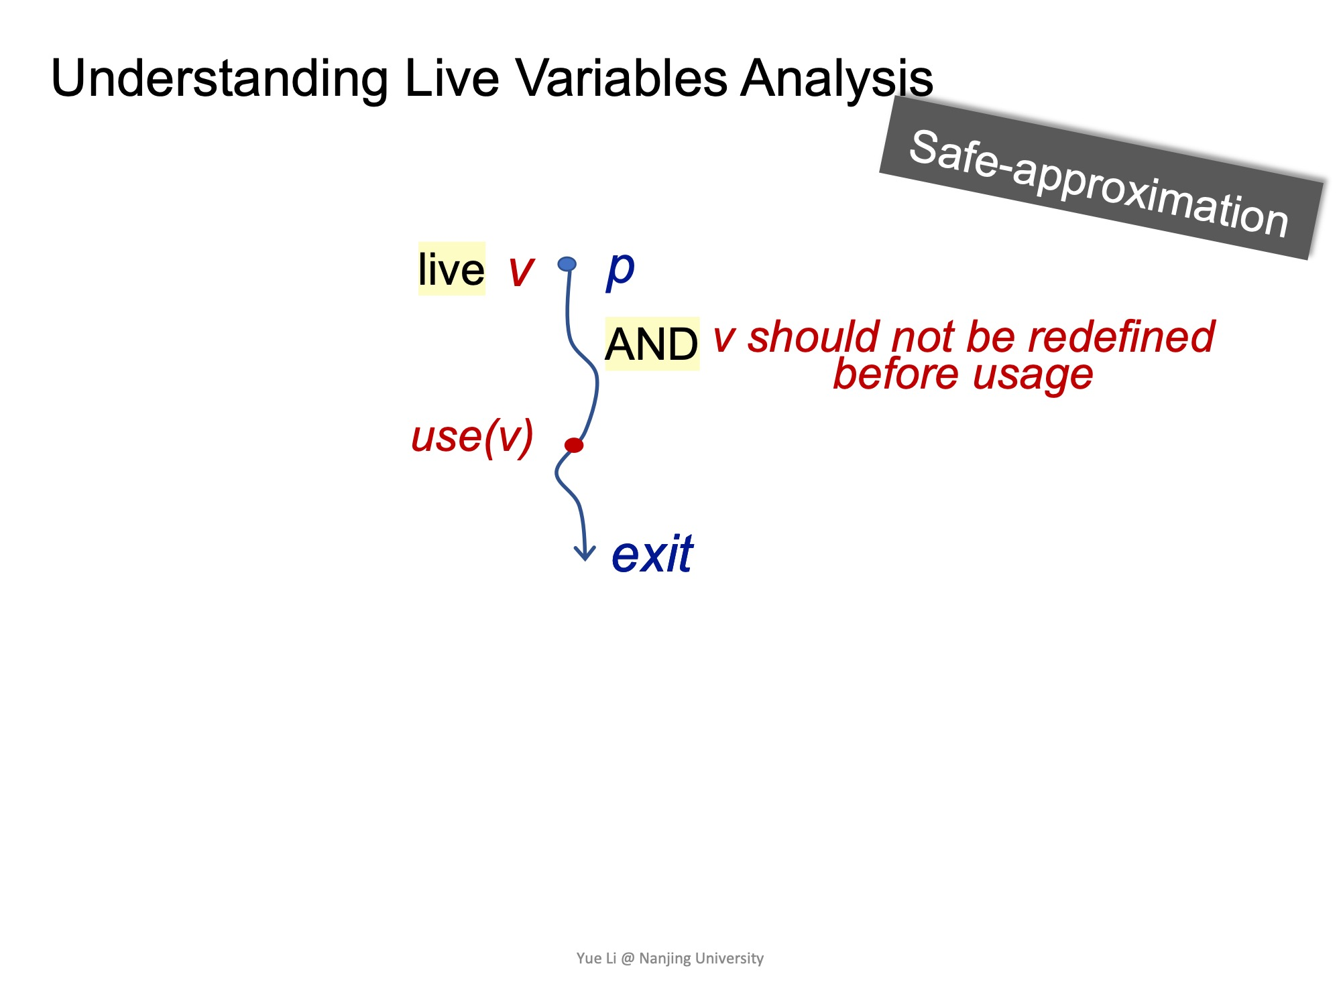

Slide 115
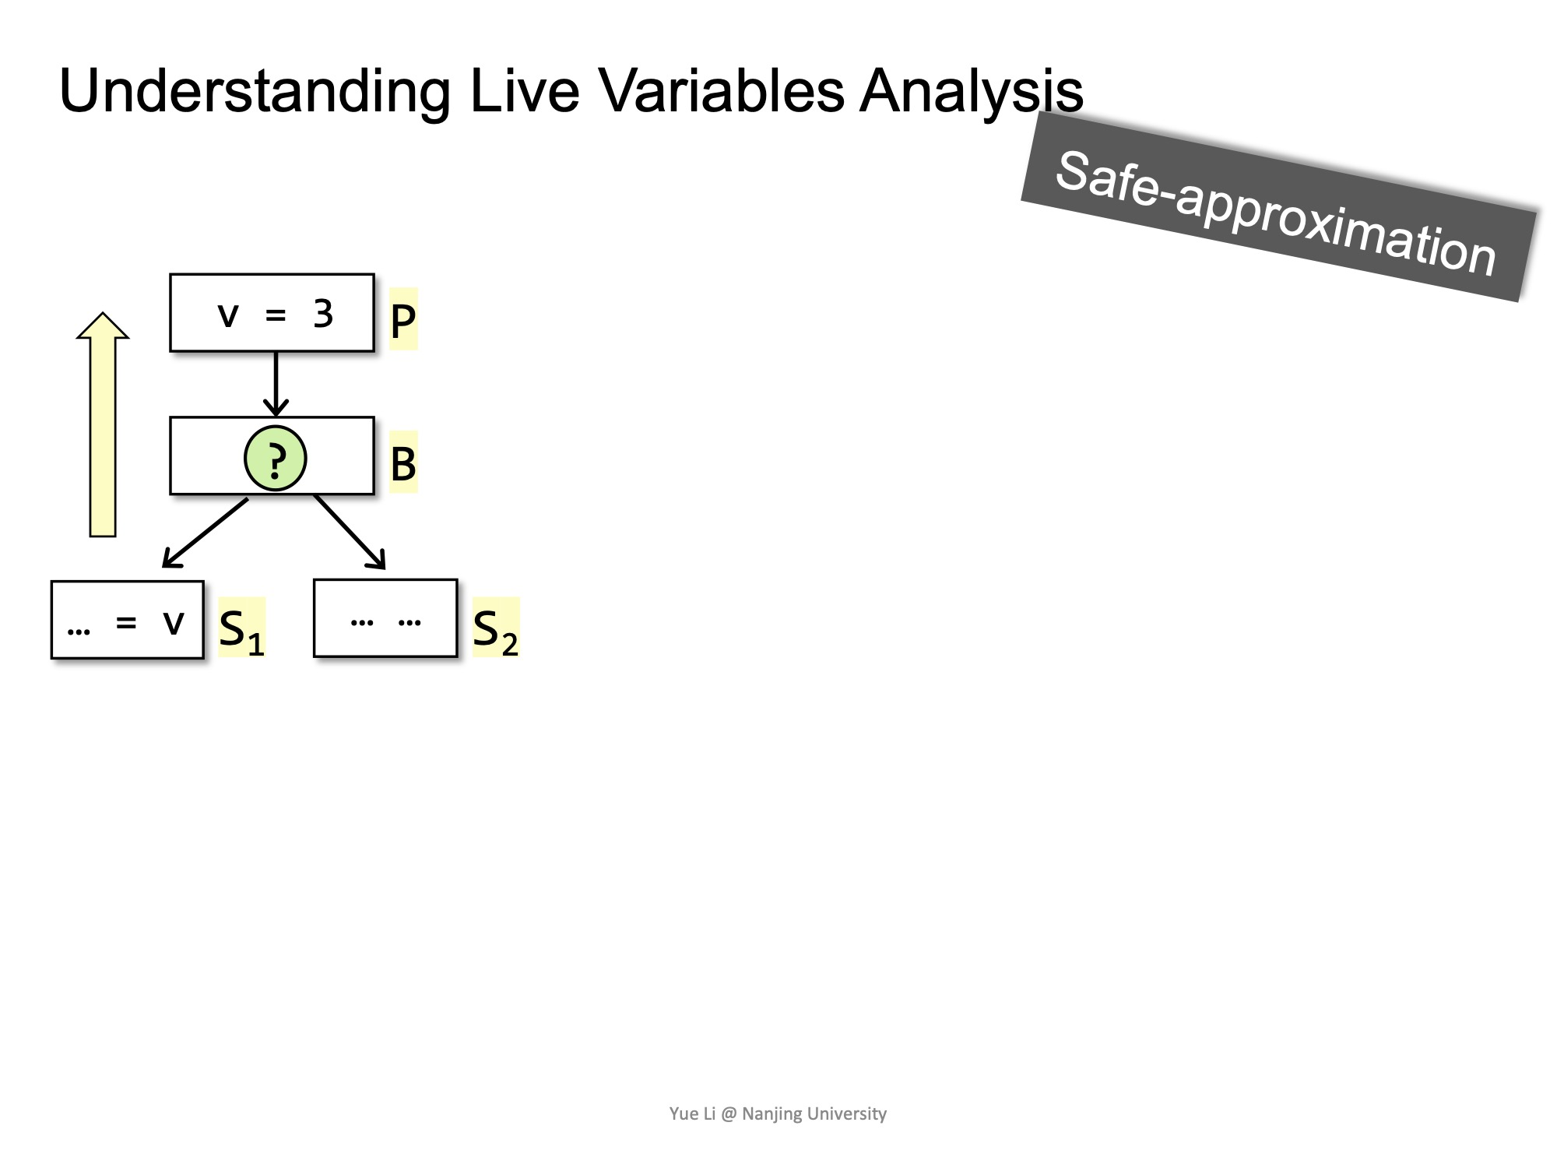

Slide 116
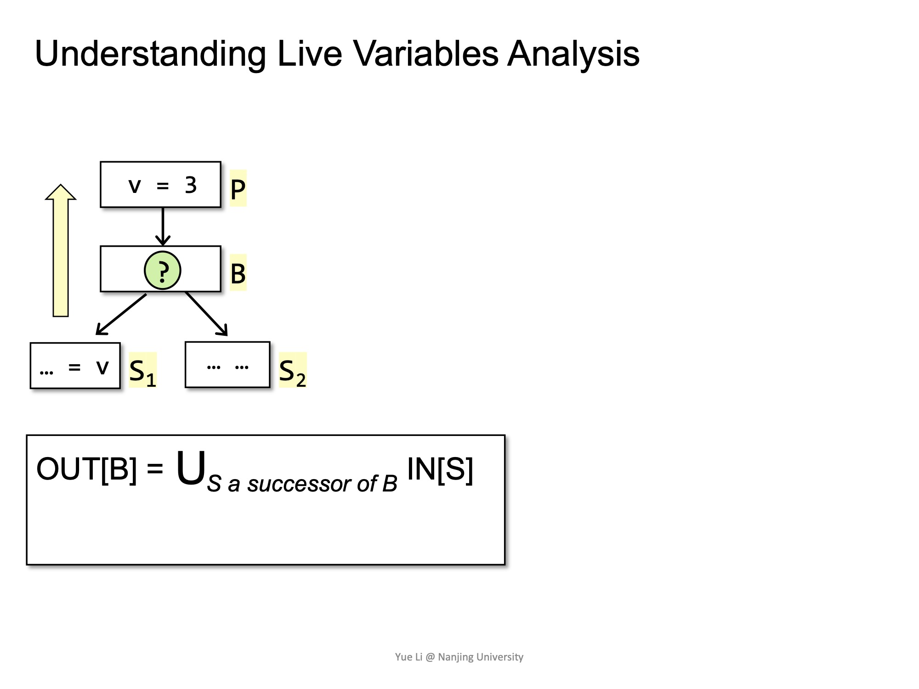

Slide 117
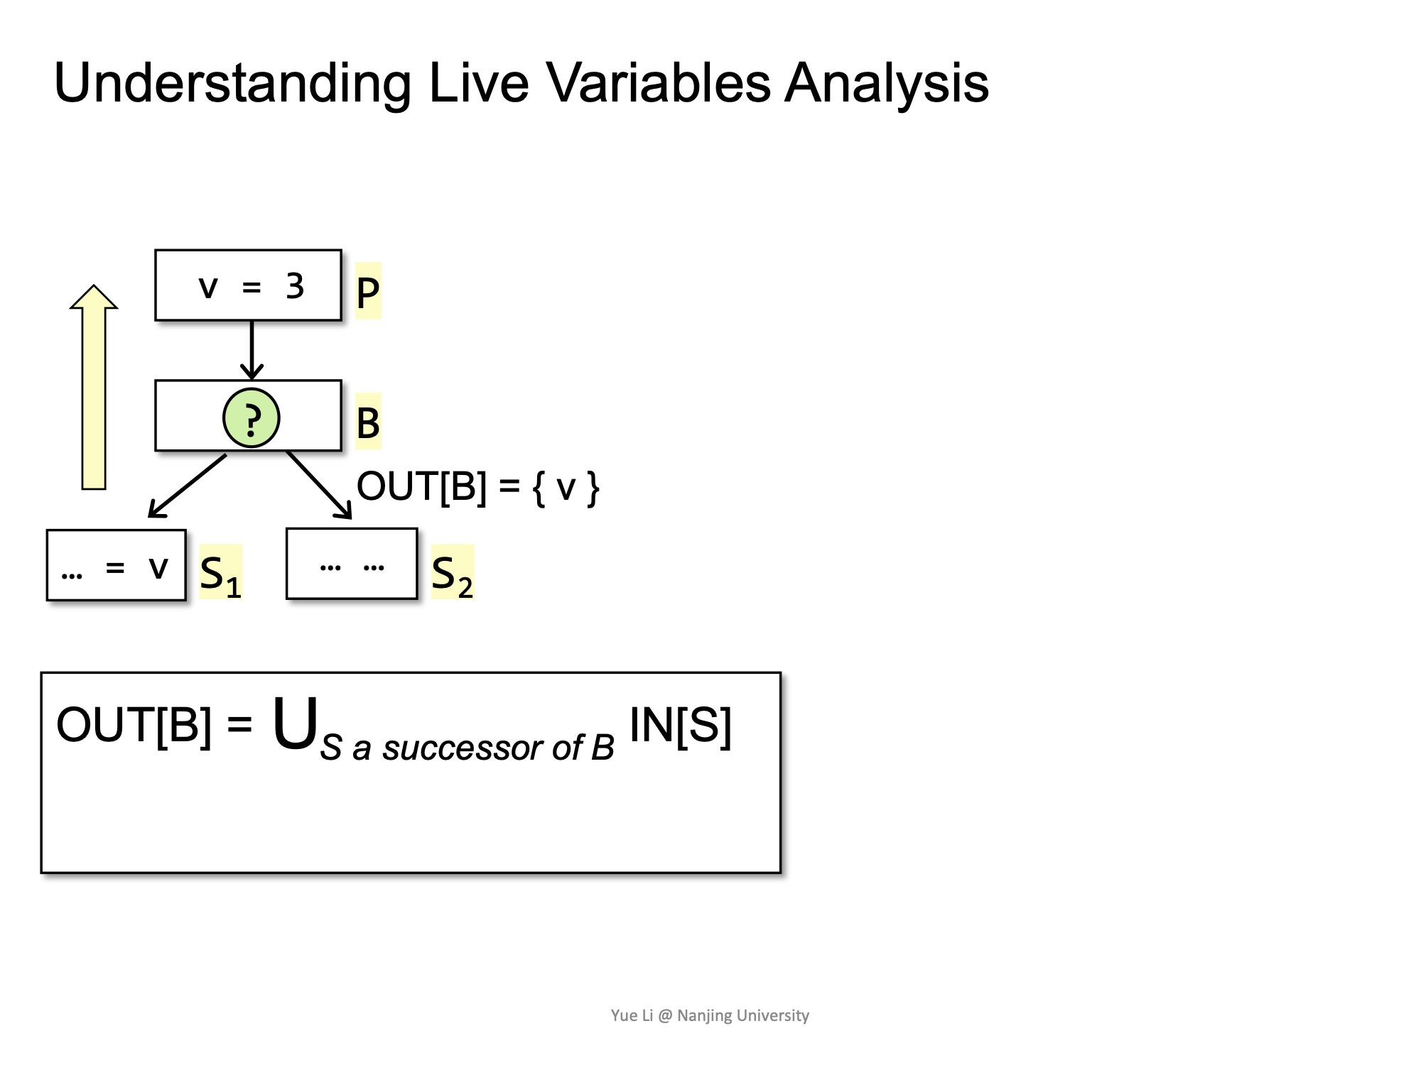

Slide 118
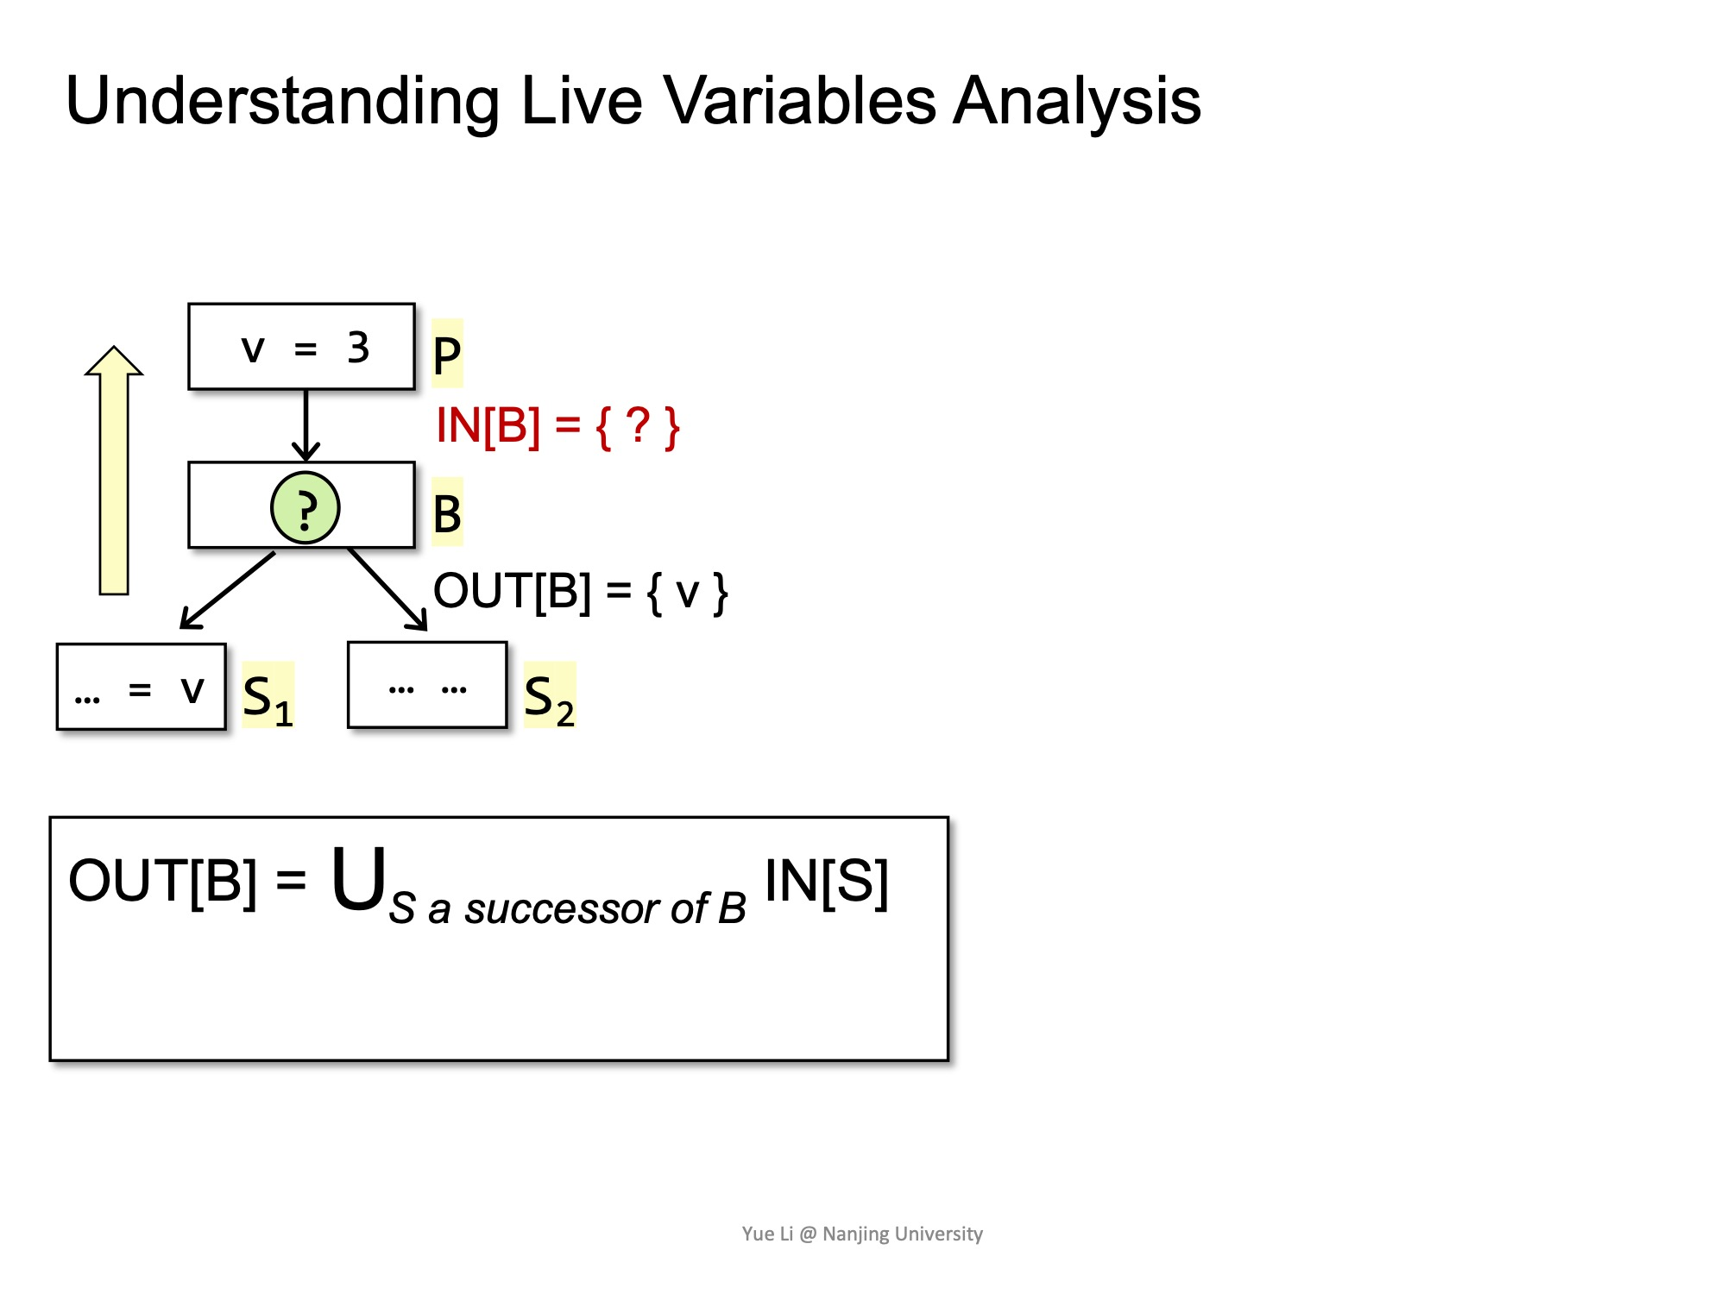

Slide 119
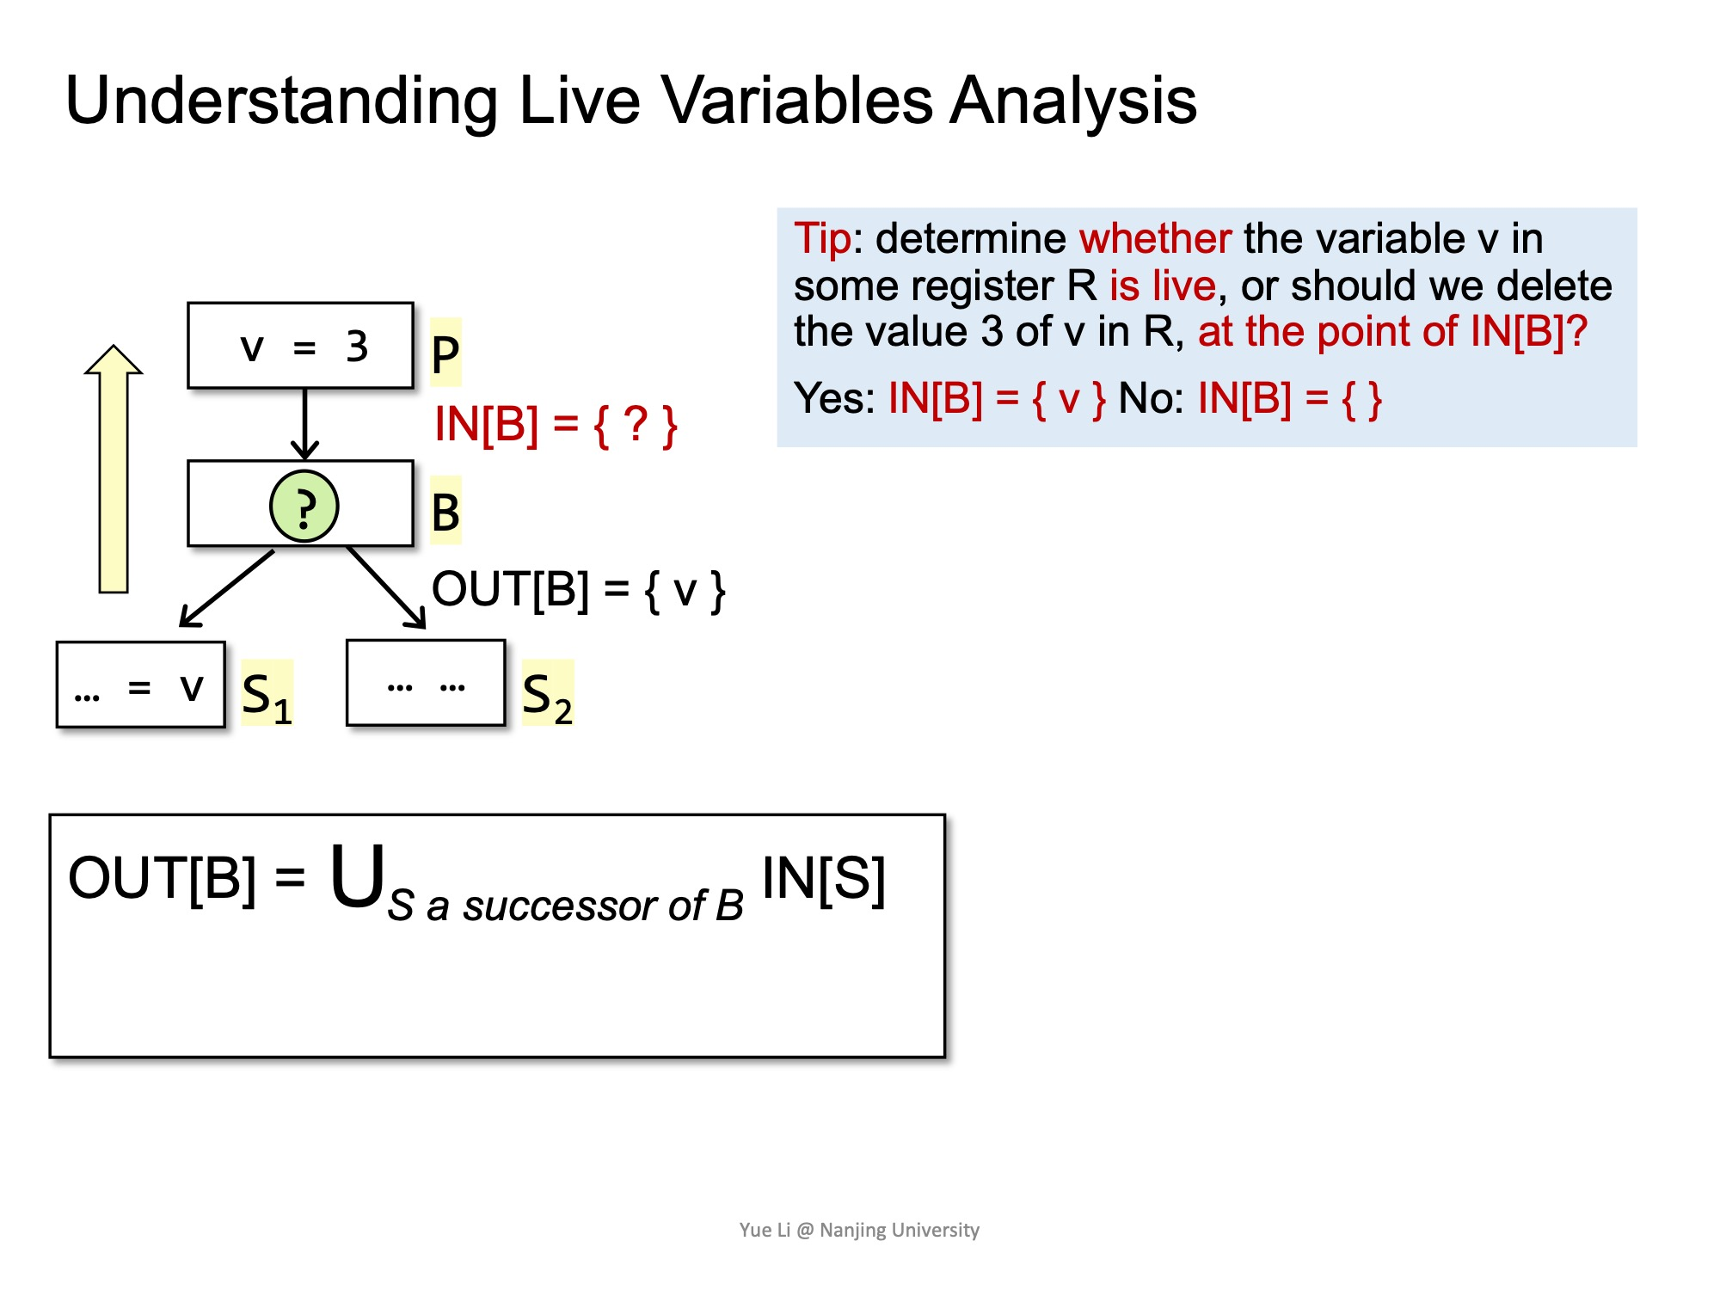

Slide 120
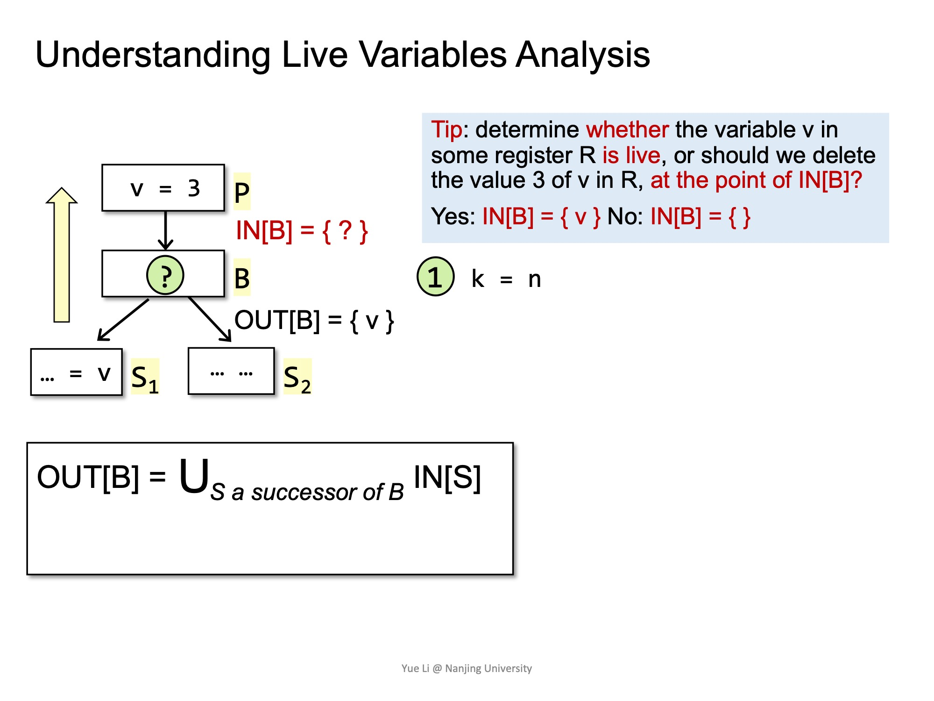

Slide 121
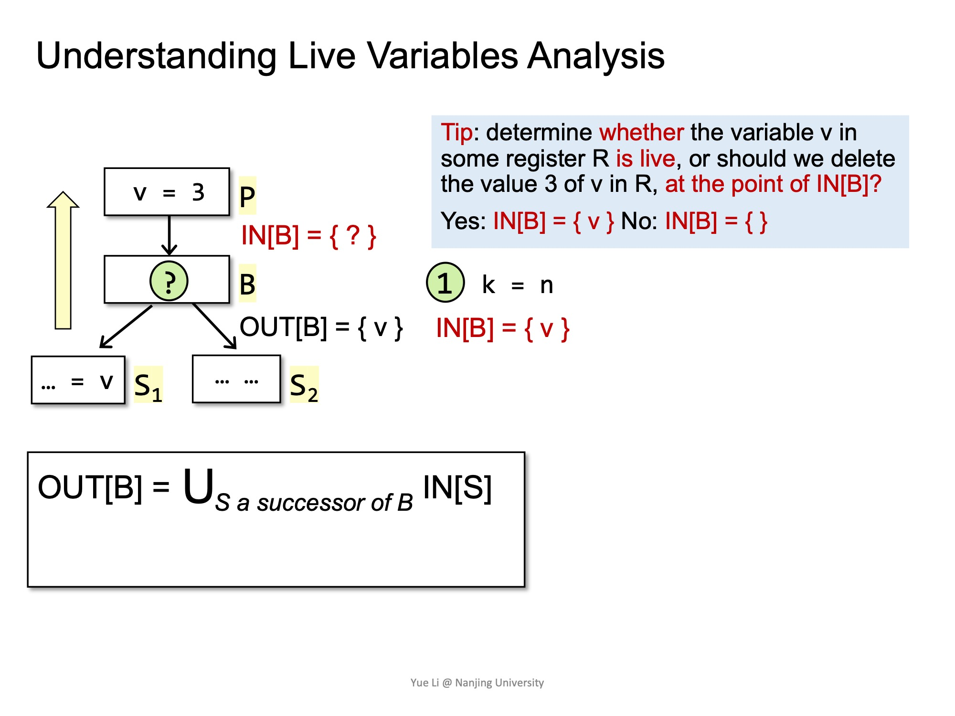

Slide 122
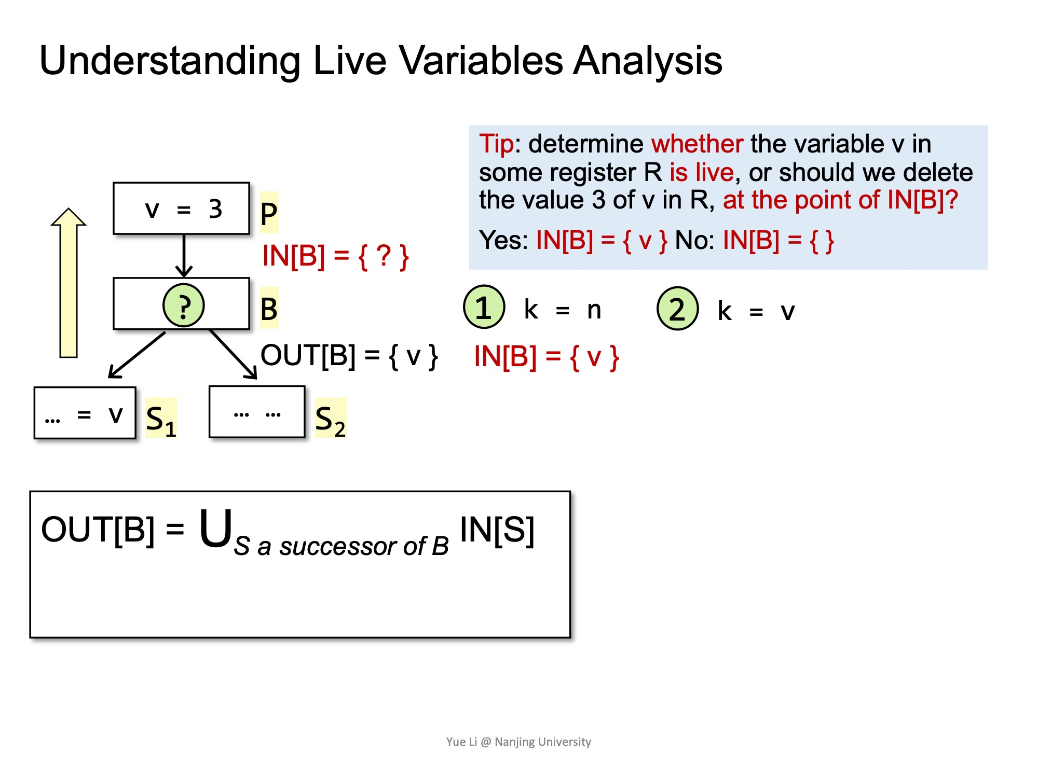

Slide 123
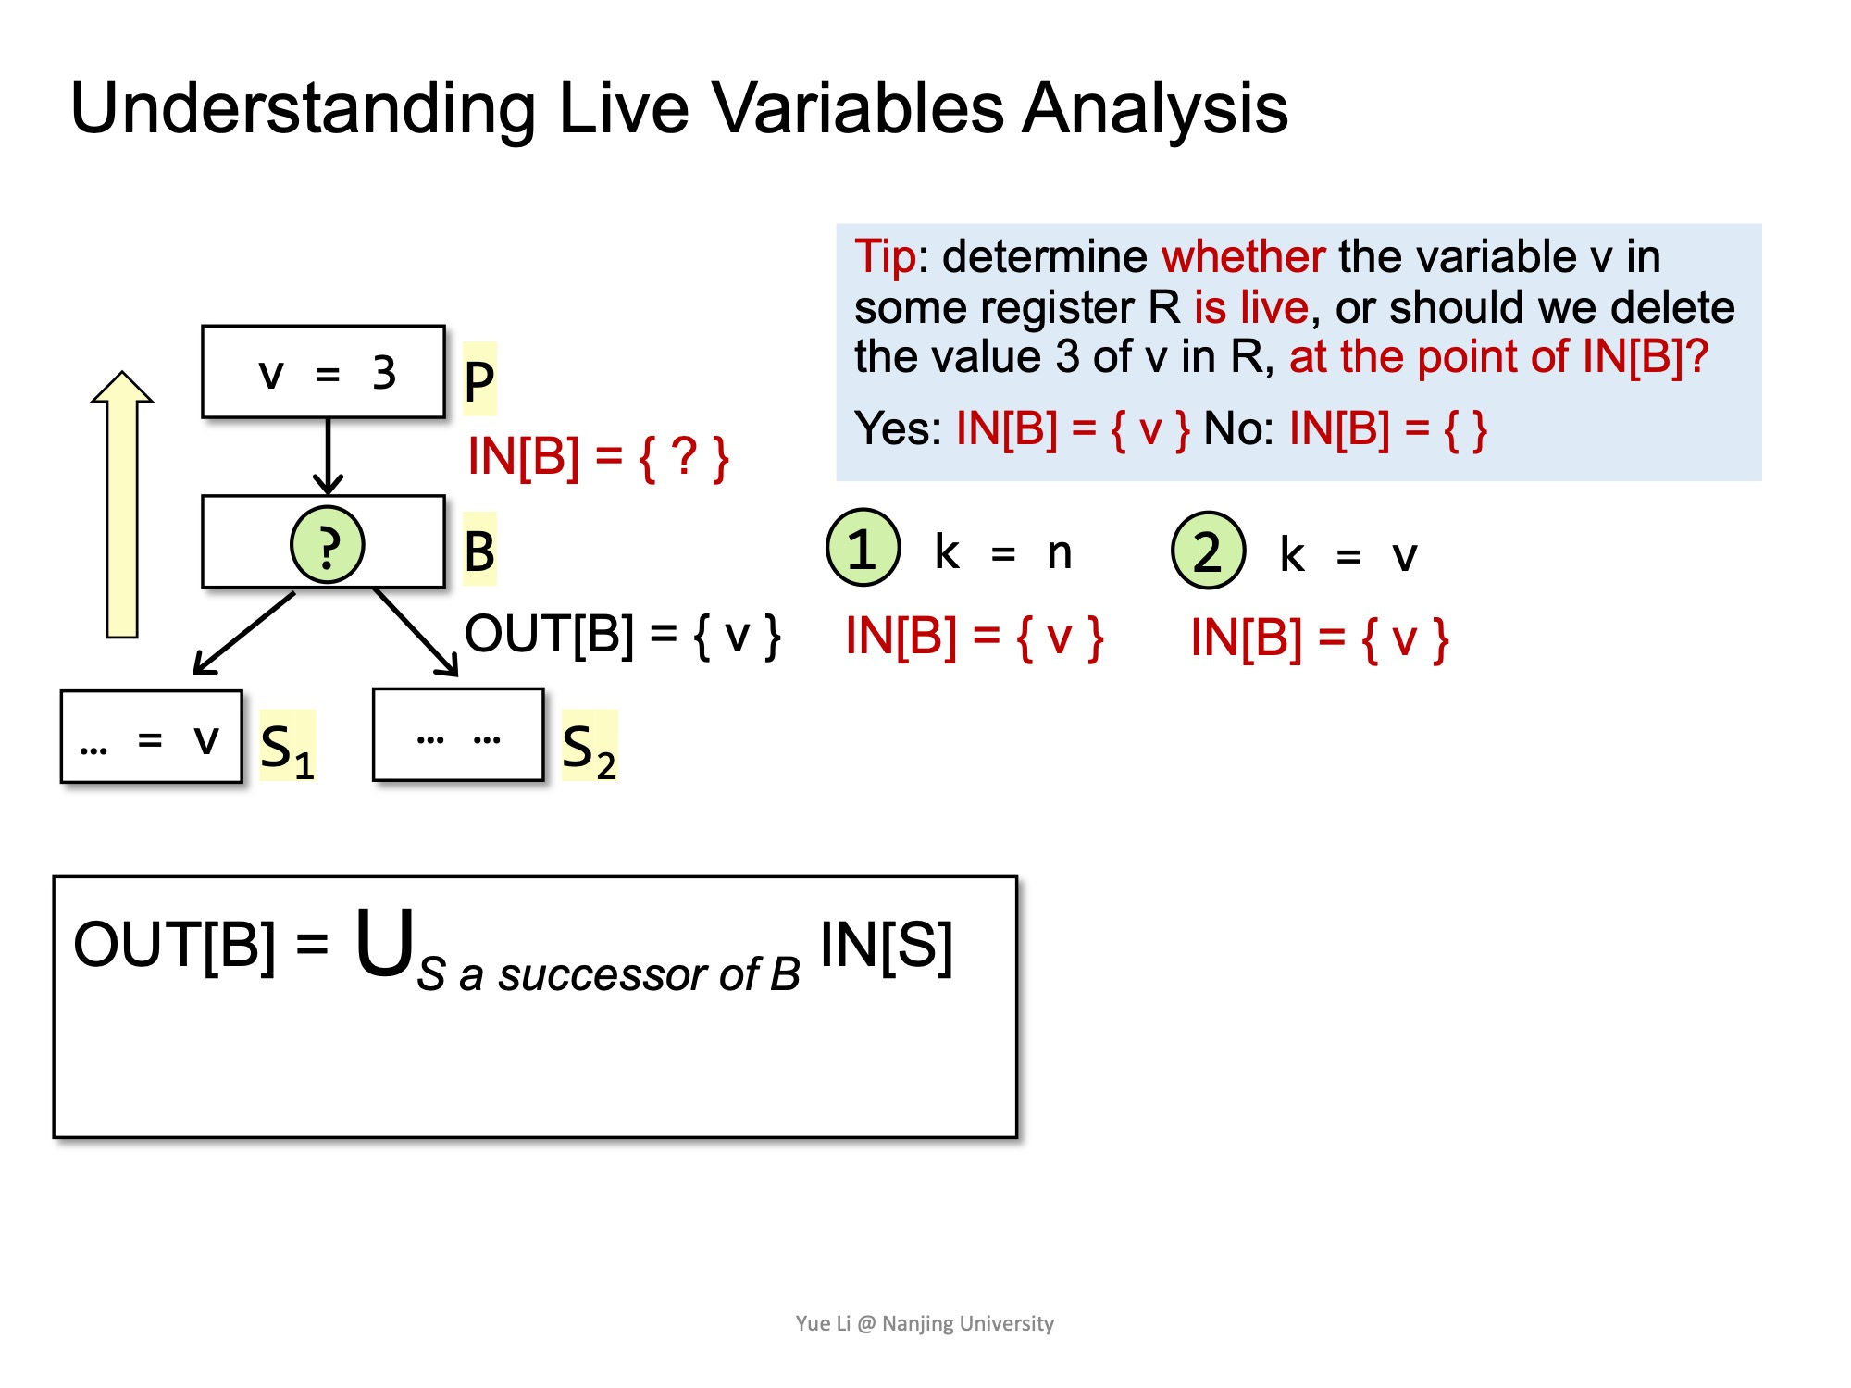

Slide 124


Slide 125
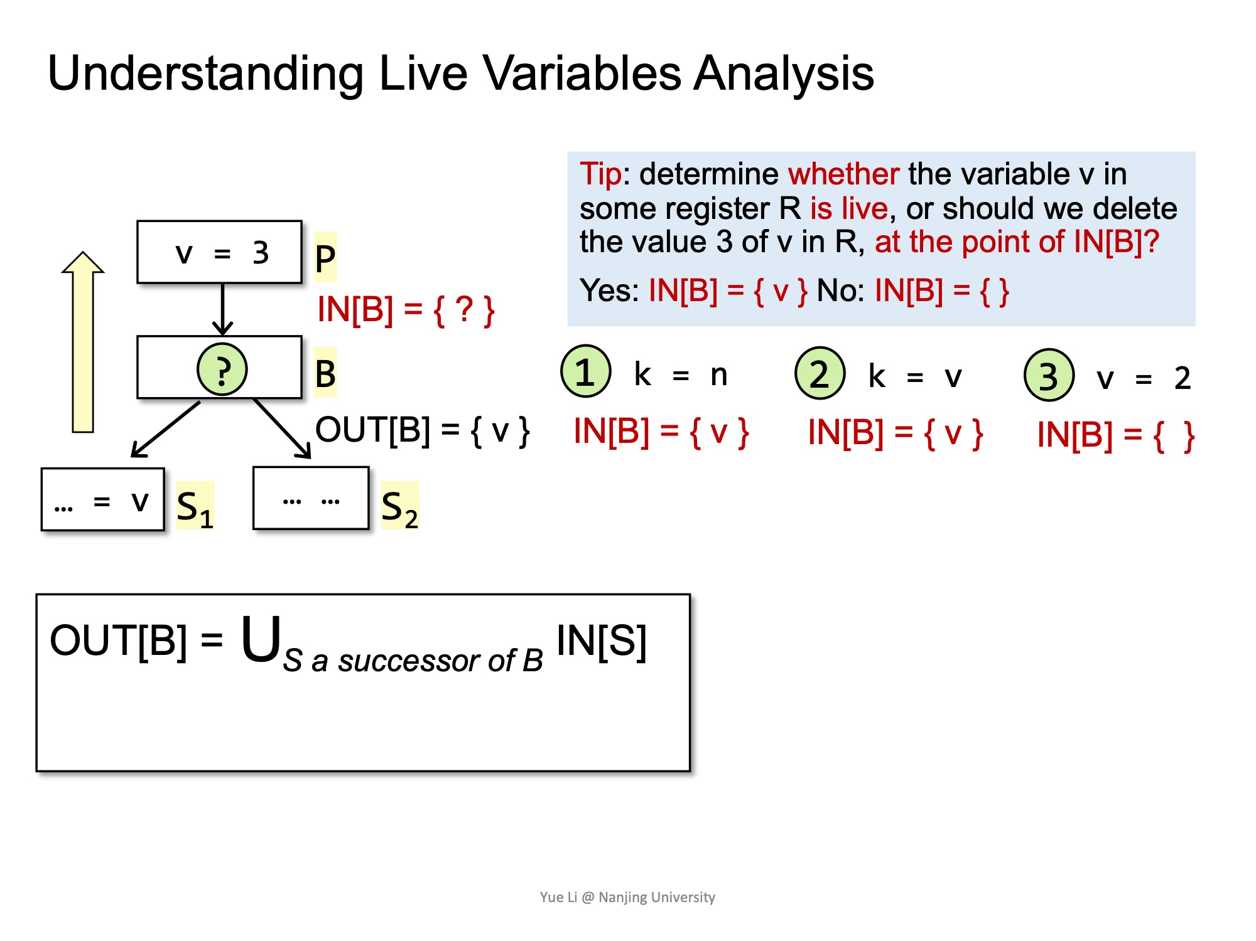

Slide 126
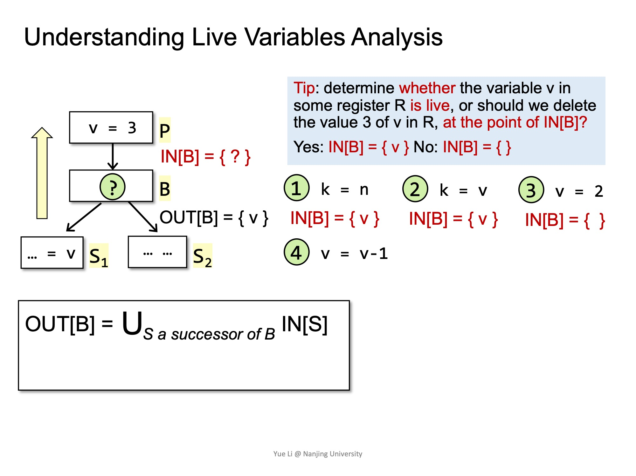

Slide 127
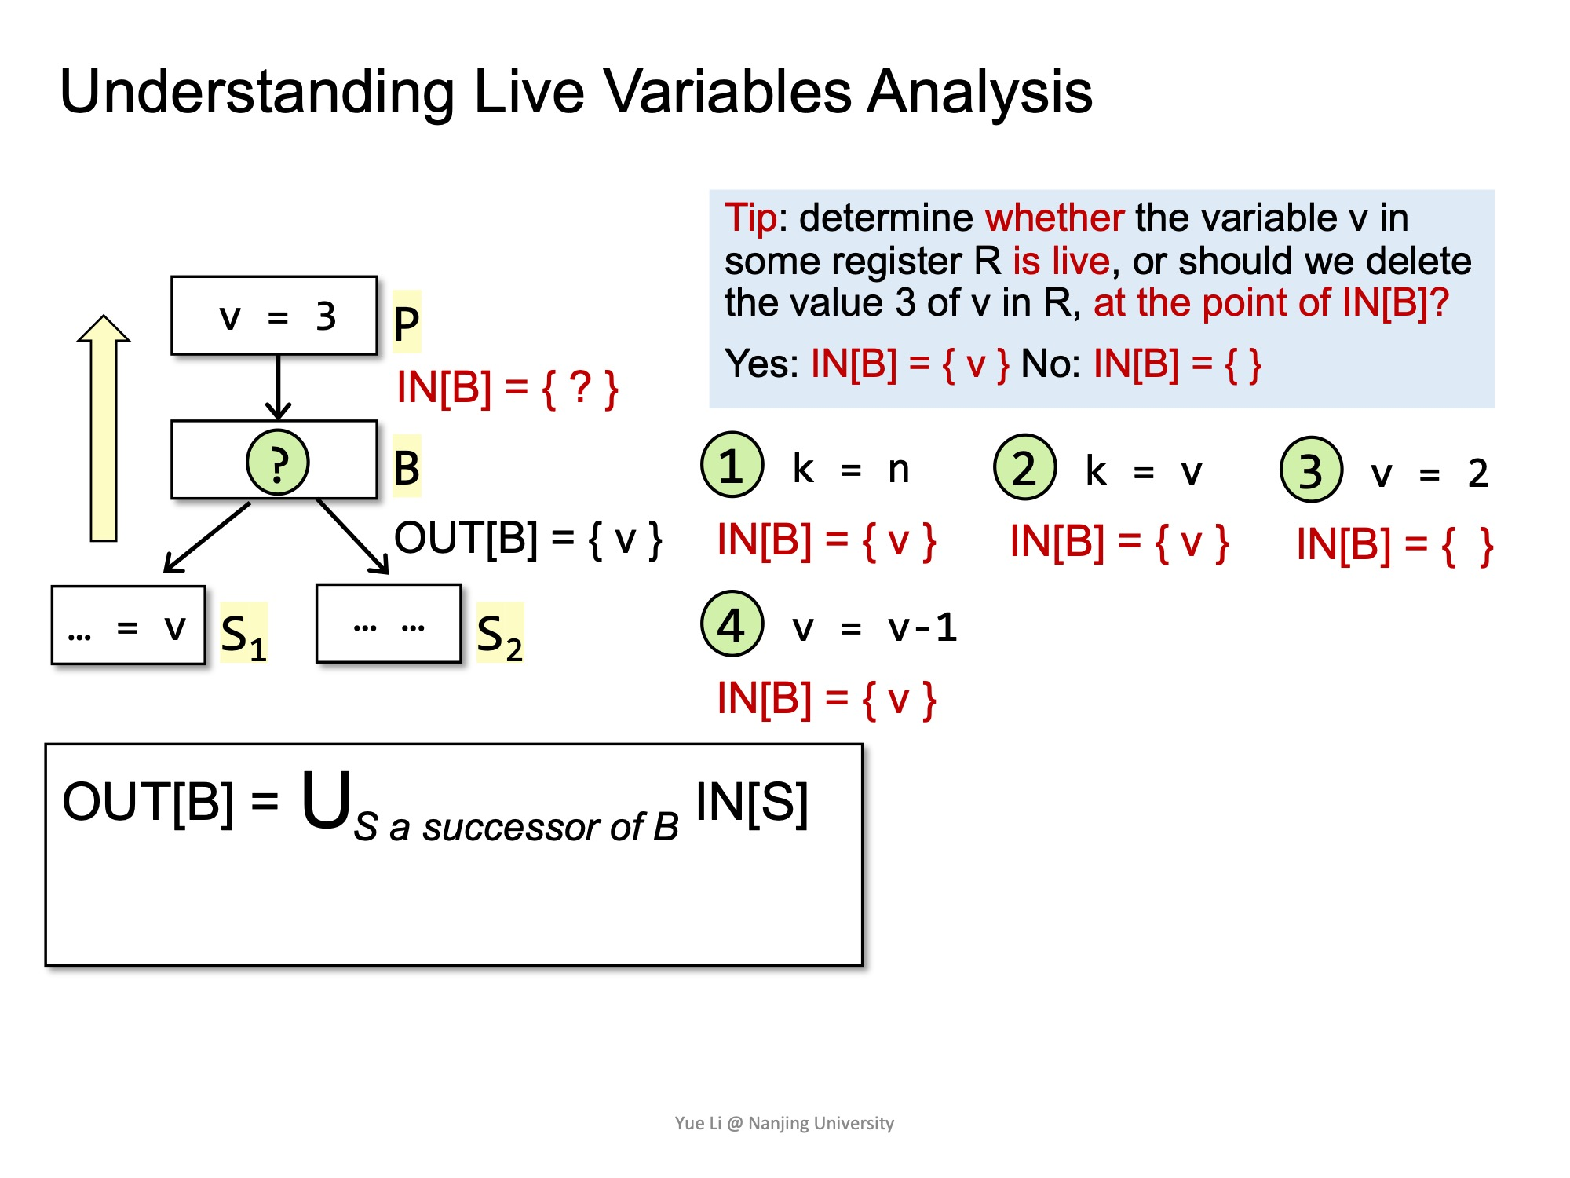

Slide 128
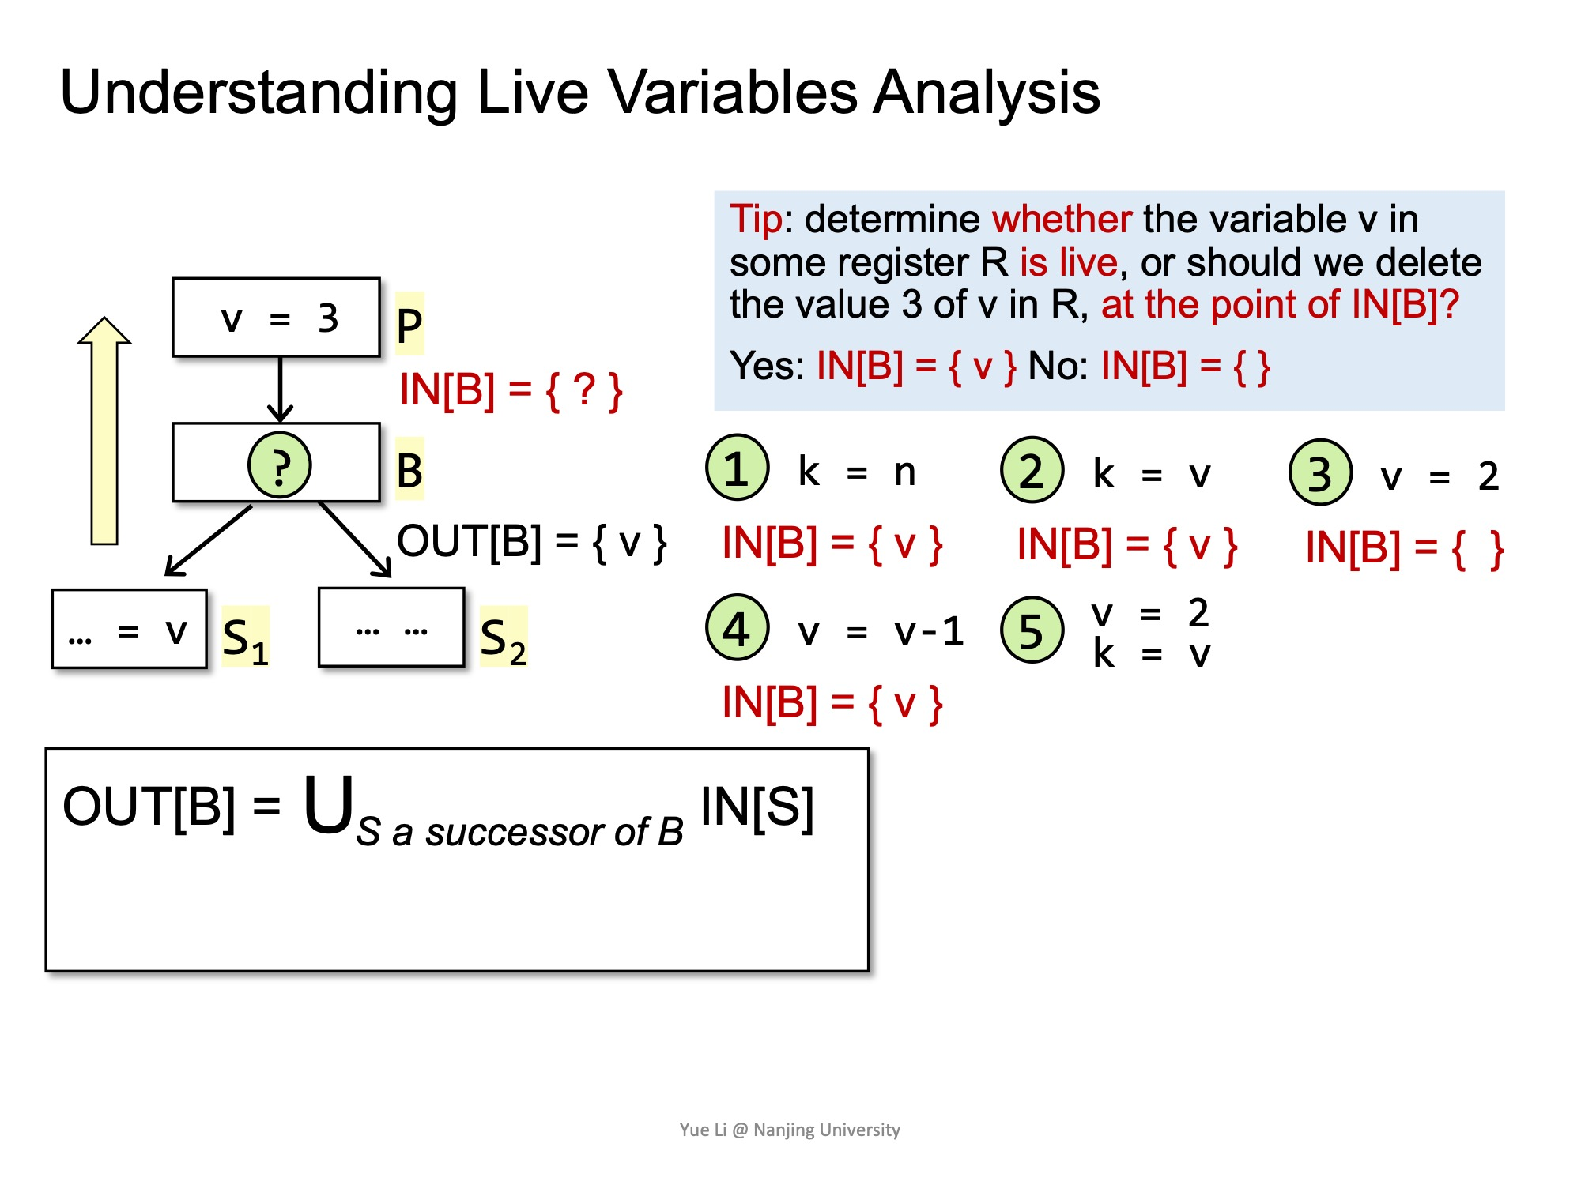

Slide 129
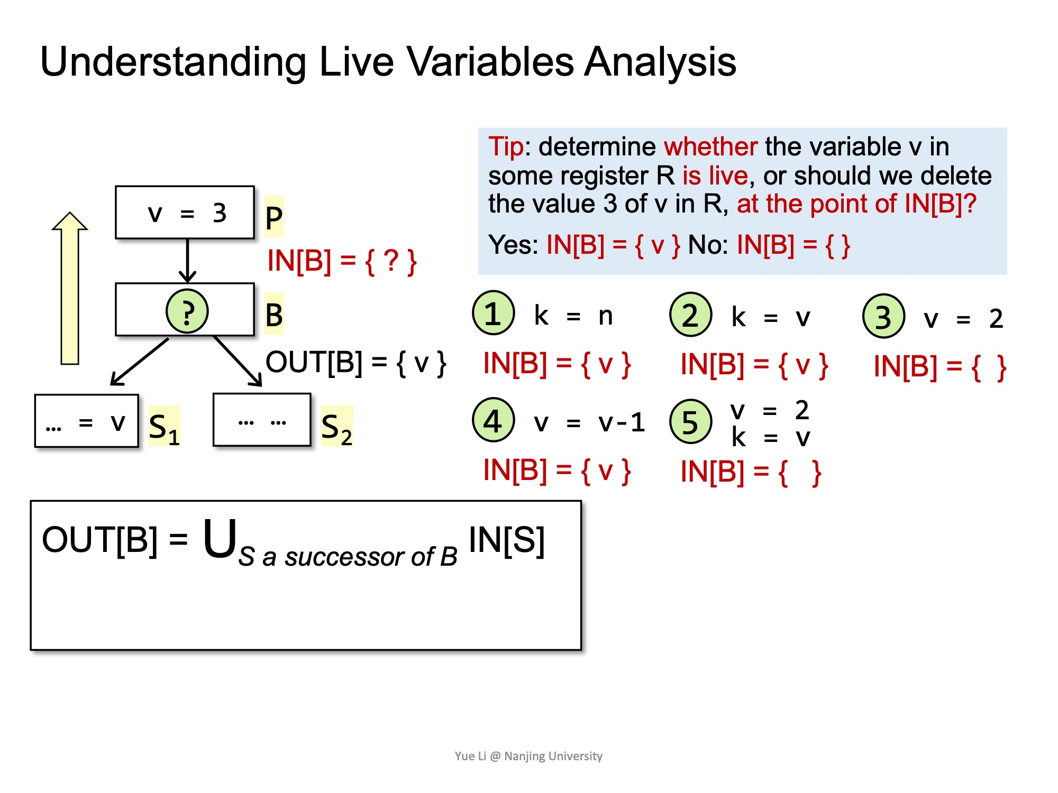

Slide 130
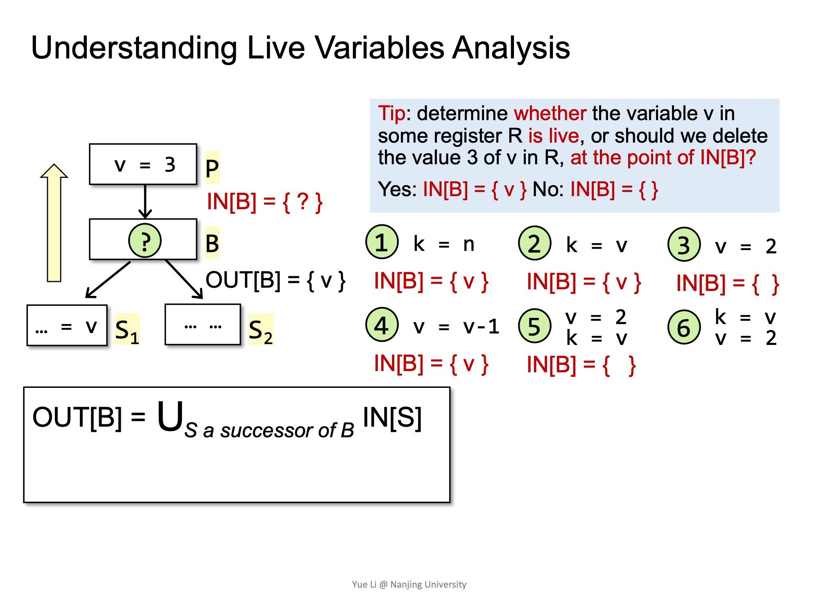

Slide 131
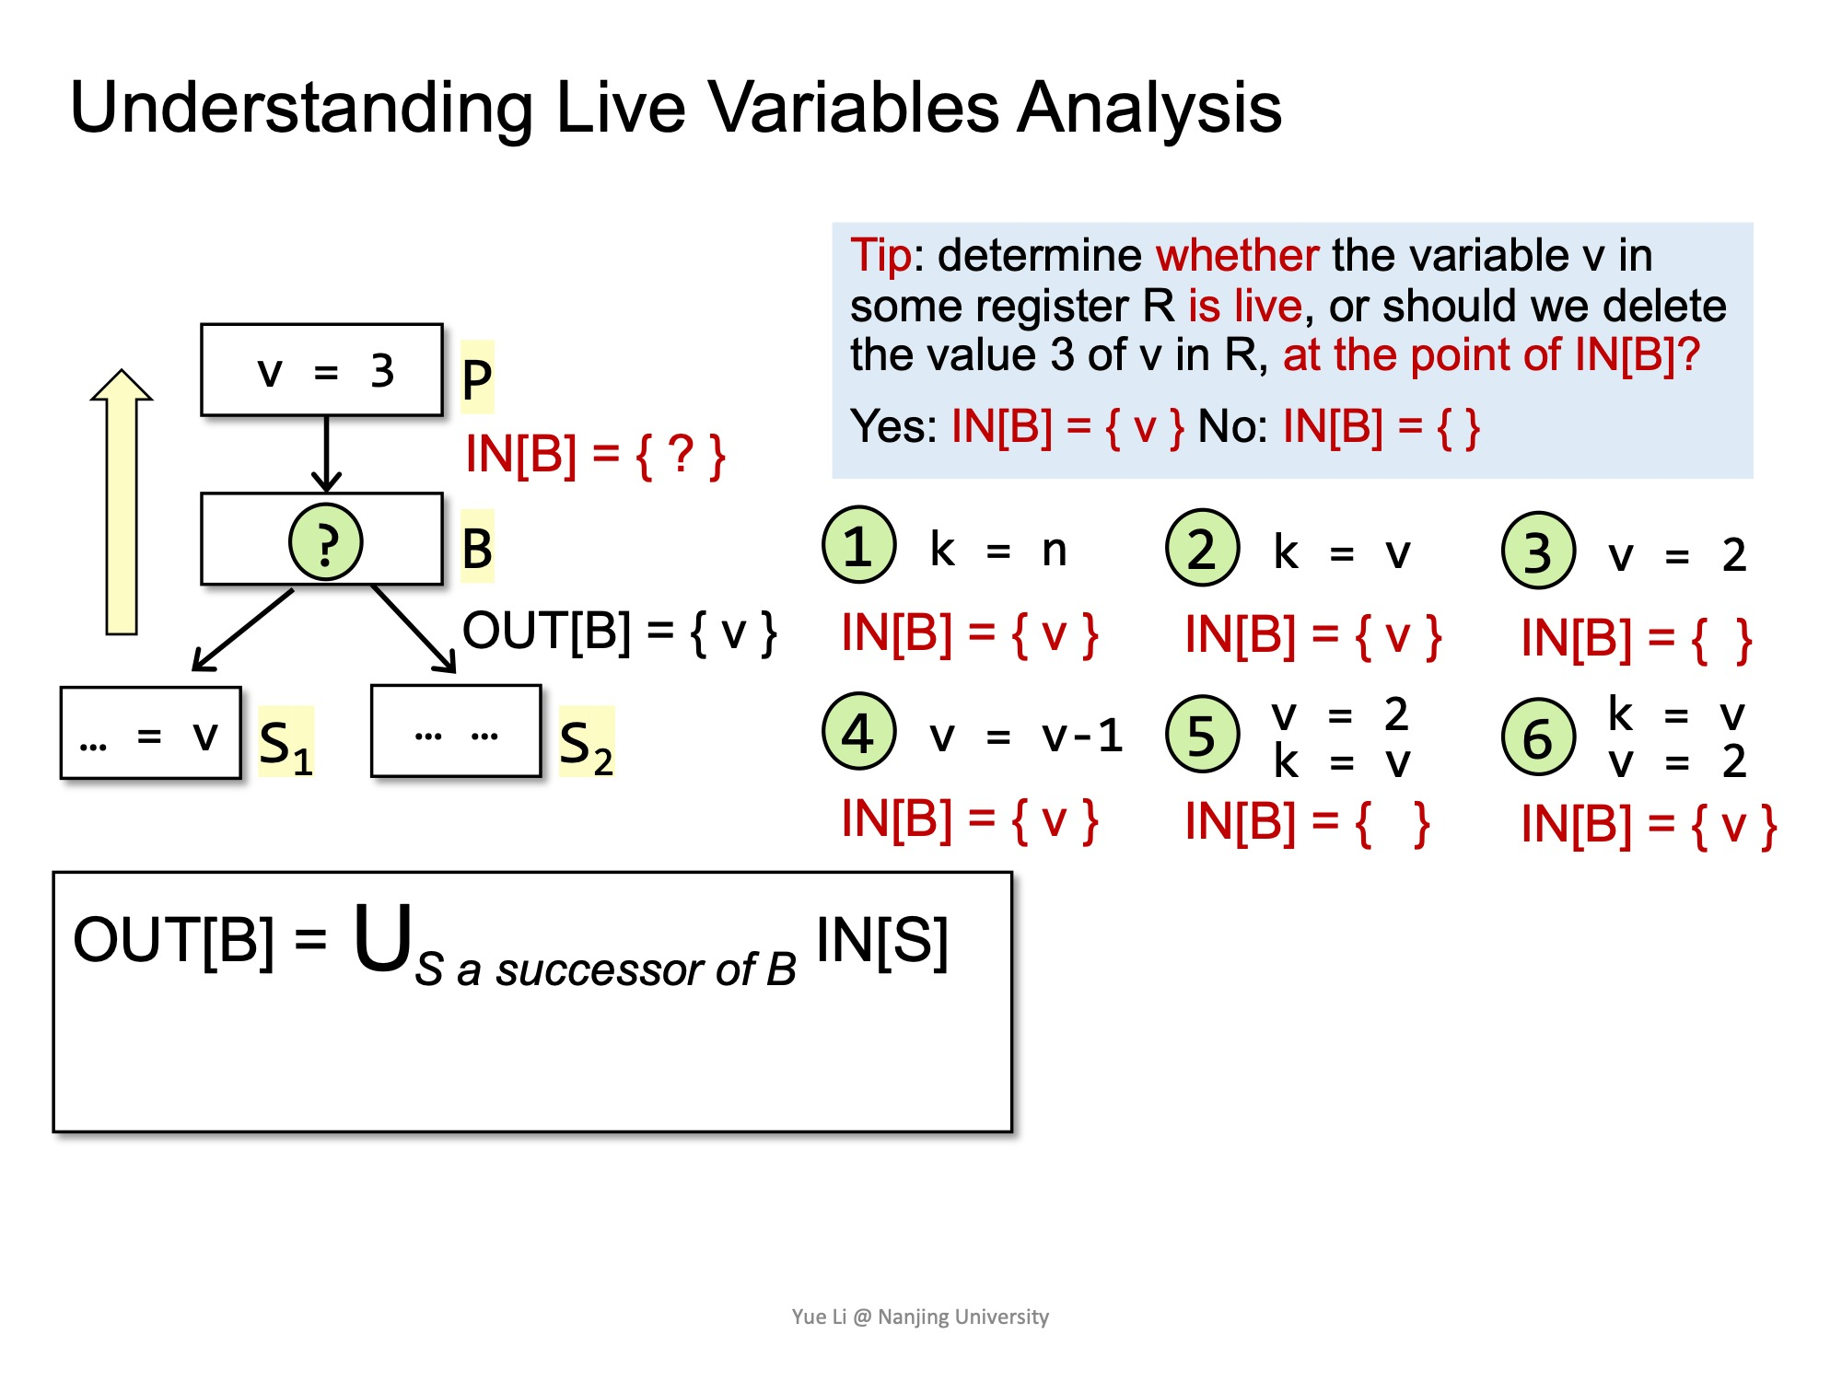

Slide 133
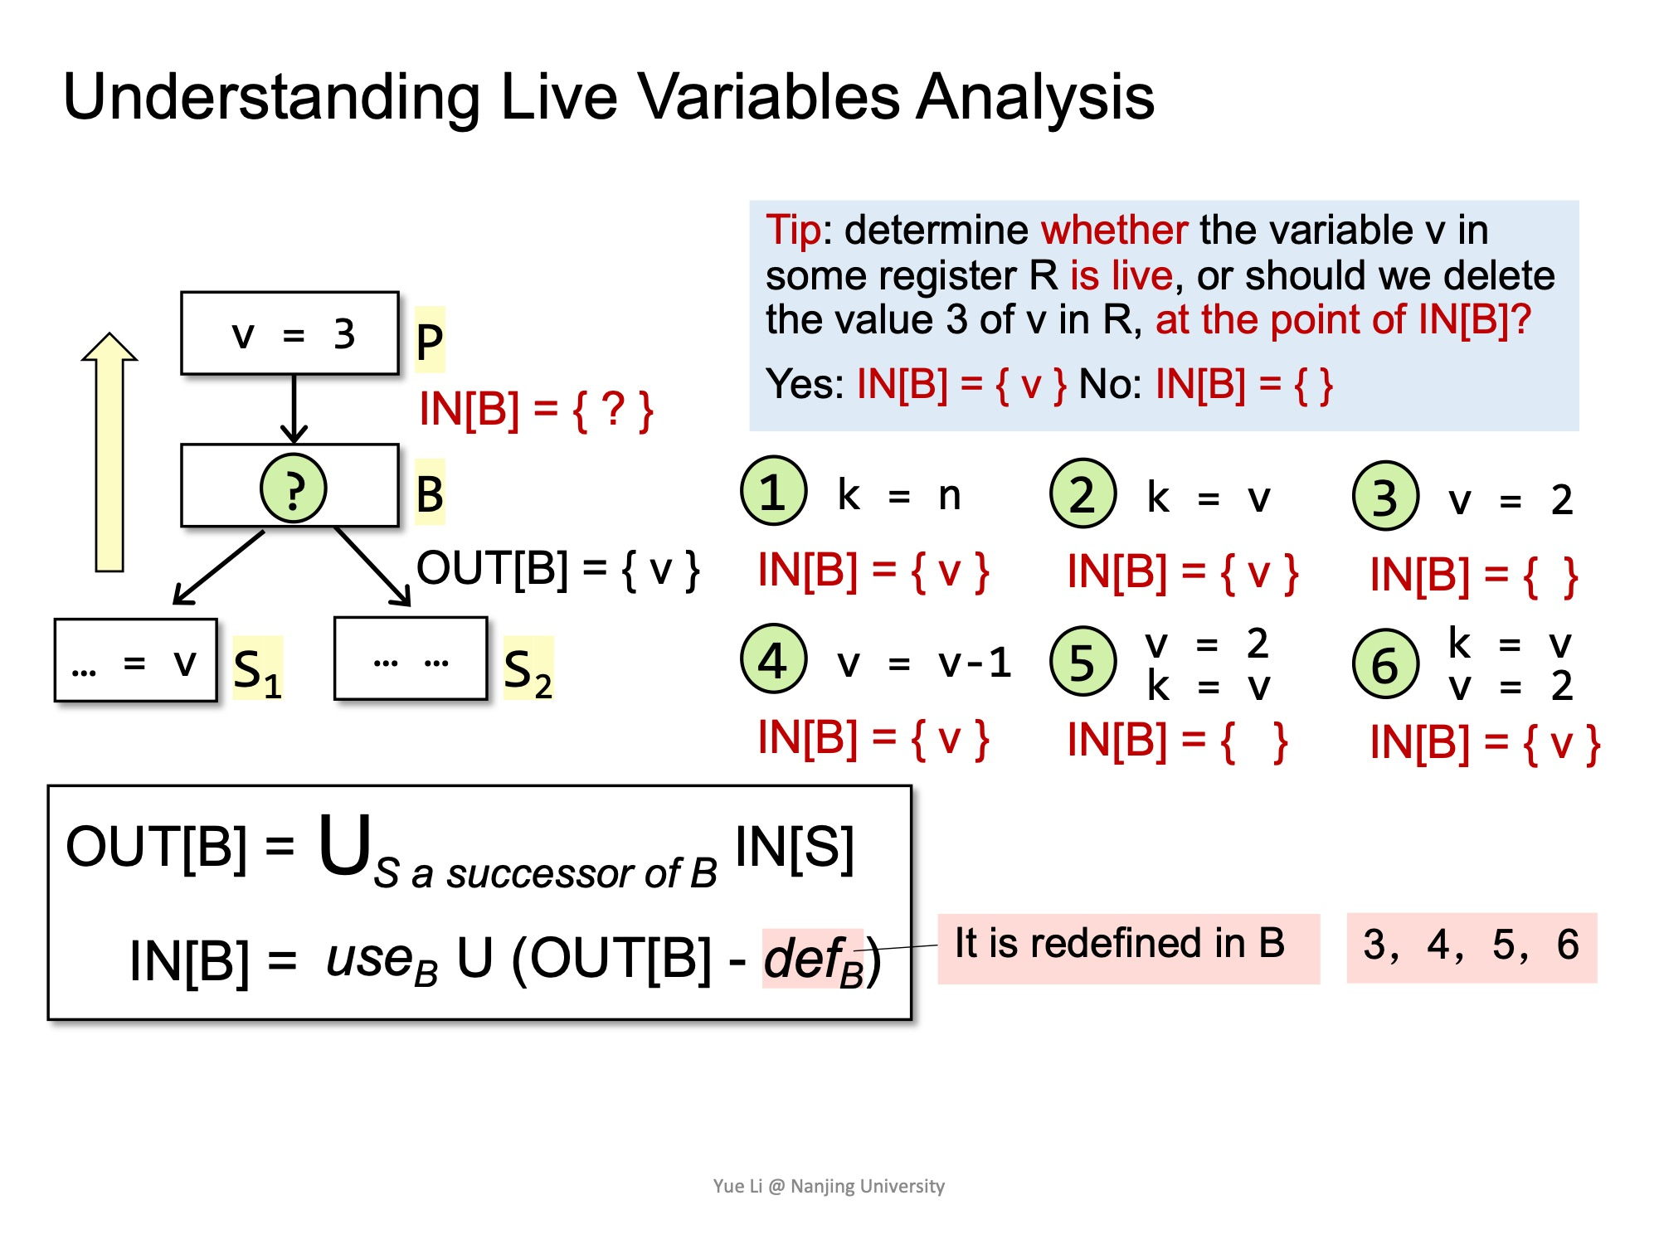

Slide 134
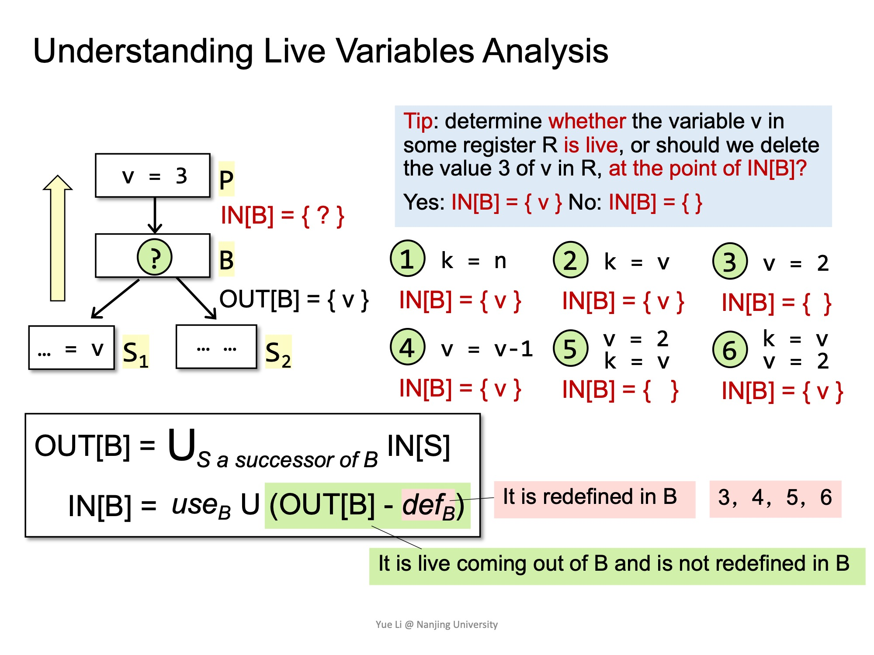

Slide 136
活跃变量的传递函数
逆向数据流问题
IN[B] = f_{B}(OUT [B]）
f_{B} (x) = use_{B} ∪(x-def_{B} )
def_{B} ：在基本块B中定值，但是定值前在B中没有被引用的变量的集合
use_{B} ：在基本块B中引用，但是引用前在B中没有被定值的变量集合

Slide 137
例：各基本块B的use_{B} 和def_{B}
use_{B1} ={ m, n, u1 }
def_{B1} ={ i, j, a }
use_{B2} ={ i, j }
def_{B2}= Φ
use_{B3} ={ u2 }
def_{B3} ={ a }
use_{B4} ={ u3 }
def_{B4} ={ i }
ENTRY
d₁: i = m-1
d₂: j = n
d₃: a = u1
B₁
d₄: i = i+1
d₅: j = j-1
B₂
d₆: a = u2
B₃
d₇: i = u3
B₄
EXIT

Slide 138
活跃变量数据流方程
IN[B]：在基本块B的入口处的活跃变量集合
OUT[B]：在基本块B的出口处的活跃变量集合
方程
IN[EXIT] = Φ
IN[B] = f_{B}(OUT[B]） ( B≠EXIT )
f_{B} (x) = use_{B} ∪(x-def_{B} )
OUT[B]= ∪ _{S是B的一个后继} IN[S] ( B≠EXIT )
IN [B] = use_{B}∪(OUT[B]-def_{B} )
B
use_{B}和def_{B}的值可以直接从流图计算出来，因此在方程中作为已知量
…
S₁
S₂
S_{n}

Slide 139
计算活跃变量的迭代算法
输入：流图G，其中每个基本块B的use_{B} 和def_{B}都已计算出来
输出： IN[B]和OUT[B]
方法：
IN[EXIT] = Φ;
for (除EXIT之外的每个基本块B) IN[B] = Φ;
while (某个IN值发生了改变)
for (除EXIT之外的每个基本块B) {
OUT[B] = ∪_{S是B的一个后继} IN[S];
IN[B] = use_{B} ∪ (OUT[B] - def_{B} );
}

Slide 140
例
use_{B1} ={ m, n, u1 }
def_{B1} ={ i, j, a }
use_{B2} ={ i, j }
def_{B2}= Φ
use_{B3} ={ u2 }
def_{B3} ={ a }
use_{B4} ={ u3 }
def_{B4} ={ i }
IN[EXIT] = Φ;
for (除EXIT之外的每个基本块B) IN[B] = Φ;
while (某个IN值发生了改变)
for (除EXIT之外的每个基本块B) {
OUT[B] = ∪_{S是B的一个后继} IN[S];
IN[B] = use_{B} ∪ (OUT[B] - def_{B} );
}
ENTRY
B₁
B₂
B₃
B₄
 | OUT[B]¹ | IN[B]¹
B₄
B₃
B₂
B₁
OUT[B]² | IN[B]²
OUT[B]³ | IN[B]³
u3
i,j,u2,u3
j,u2,u3
i,j,u2,u3
j,u2,u3
EXIT
u3
u2,u3
j,u2,u3
j,u2,u3
j,u2,u3
j,u2,u3
u2,u3
i,j,u2,u3
j,u2,u3
i,j,u2,u3
j,u2,u3
i,j,u2,u3
i,j,u2,u3
m,n,u1,u2,u3
i,j,u2,u3
m,n,u1,u2,u3
i,j,u2,u3
m,n,u1,u2,u3

Slide 141
例
use_{B1} ={ m, n, u1 }
def_{B1} ={ i, j, a }
use_{B2} ={ i, j }
def_{B2}= Φ
use_{B3} ={ u2 }
def_{B3} ={ a }
use_{B4} ={ u3 }
def_{B4} ={ i }
OUT[B] | B₁ | B₂ | B₃ | B₄
a | × | × | × | ×
i | √ | × | × | √
j | √ | √ | √ | √
m | × | × | × | ×
n | × | × | × | ×
u₁ | × | × | × | ×
u₂ | √ | √ | √ | √
u₃ | √ | √ | √ | √
ENTRY
B₁
B₂
B₃
B₄
 | OUT[B]¹ | IN[B]¹
B₄
B₃
B₂
B₁
OUT[B]² | IN[B]²
OUT[B]² | IN[B]²
u3
i,j,u2,u3
j,u2,u3
i,j,u2,u3
j,u2,u3
EXIT
u3
u2,u3
j,u2,u3
j,u2,u3
j,u2,u3
j,u2,u3
u2,u3
i,j,u2,u3
j,u2,u3
i,j,u2,u3
j,u2,u3
i,j,u2,u3
i,j,u2,u3
m,n,u1,u2,u3
i,j,u2,u3
m,n,u1,u2,u3
i,j,u2,u3
m,n,u1,u2,u3

Slide 142
定值-引用链 (Definition-Use Chains)
定值-引用链：设变量x有一个定值d，该定值所有能够到达的引用u的集合称为x在d处的定值-引用链，简称du链
删除无用赋值：如果定值之后，再也没有被引用，那么就是无用定值/赋值，可以删除
如果在求解活跃变量数据流方程中的OUT[B]时，将OUT[B]表示成从B的末尾处能够到达的引用的集合，那么，可以直接利用这些信息计算基本块B中每个变量x在其定值处的du链
···
d: x = ···
···
··· = ··· x ···
···
d′: x = ···
···
如果B中x的定值d之后有x的第一个定值d′，
则d和d′之间x的所有引用构成d的du链

Slide 143
定值-引用链 (Definition-Use Chains)
定值-引用链：设变量x有一个定值d，该定值所有能够到达的引用u的集合称为x在d处的定值-引用链，简称du链
如果在求解活跃变量数据流方程中的OUT[B]时，将OUT[B]表示成从B的末尾处能够到达的引用的集合，那么，可以直接利用这些信息计算基本块B中每个变量x在其定值处的du链
如果B中x的定值d之后有x的第一个定值d′，
则d和d′之间x的所有引用构成d的du链
如果B中x的定值d之后没有x的新的定值，
则B中d之后x的所有引用以及OUT[B]中x的
所有引用构成d的du链
···
d: x = ···
···
··· = ··· x ···
···

Slide 144
可用表达式分析
可用表达式
如果从流图的首节点到达程序点 p的每条路径都对表达式x op y进行计算，并且从最后一个这样的计算到点p之间没有再次对x或y定值，那么表达式x op y在点 p是可用的(available)
表达式可用的直观意义
在点 p上，x op y已经在之前被计算过，不需要重新计算

Slide 145
可用表达式信息的主要用途
消除全局公共子表达式
例
t₁ = 4 * i
B₁
B₁
t₁ = 4 * i
i =
t₀ = 4 * i
B₂
B₂
…
?
B₃
B₃
t₂ = 4 * i
t₂ = 4 * i

Slide 146
可用表达式信息的主要用途
消除全局公共子表达式
进行复制传播
例
x = y
x = y + 1
t₁ = x * 2
t₂ = x * 3
可以复制传播
不可以复制传播
在x的引用点u可以用y代替x的条件：
从流图的首节点到达u的每条路径都存在复制语句x = y，并且从最后一条复制语句x = y到点u之间没有再次对x或y定值
复制语句x = y在引用点u处可用

Slide 147
可用表达式信息的主要用途
消除全局公共子表达式
进行复制传播
例
x = y
x = y + 1
t₁ = x * 2
t₂ = x * 3
可以复制传播
不可以复制传播

Slide 148
可用表达式的传递函数
对于可用表达式数据流模式而言，如果基本块B对x或者y进行了(或可能进行)定值，且以后没有重新计算x op y，则称B杀死表达式x op y。如果基本块B对x op y进行计算，并且之后没有重新定值x或y，则称B生成表达式x op y
f_{B}(x)= e_gen_{B} ∪(x- e_kill_{B} )
e_gen_{B} ：基本块B所生成的可用表达式的集合
e_kill_{B} ：基本块B所杀死的U中的可用表达式的集合
U ：所有出现在程序中一个或多个语句的右部的表达式的全集

Slide 149
e_gen_{B}的计算
初始化：e_gen_{B} = Φ
顺序扫描基本块的每个语句：z = x op y
把x op y加入e_gen_{B}
从e_gen_{B}中删除和z相关的表达式
顺序不能颠倒
语句 可用表达式
……
a : = b+c
……
b : = a-d
……
c : = b+c
……
d : = a-d
……
Ø
{ b+c }
{ a-d }
{ a-d }
Ø

Slide 150
e_kill_{B}的计算
初始化：e_kill_{B} = Φ
顺序扫描基本块的每个语句：z = x op y
从e_kill_{B} 中删除表达式x op y
把所有和z相关的表达式加入到e_kill_{B} 中

Slide 151
可用表达式的数据流方程
IN[B]：在B的入口处可用的U中的表达式集合
OUT[B]：在B的出口处可用的U中的表达式集合
方程
OUT[ENTRY]= Φ
OUT[B]=f_{B} (IN[B]) ( B≠ENTRY )
f_{B}(x)= e_gen_{B} ∪(x- e_kill_{B} )
IN[B]= ∩_{P是B的一个前驱}OUT[P] ( B≠ENTRY )
…
e_gen_{B} 和e_kill_{B} 的值可以直接从流图计算出来，因此在方程中作为已知量
P₁
P₂
P_{n}
B

Slide 152
计算可用表达式的迭代算法
输入：流图G，其中每个基本块B的e_gen_{B} 和e_kill_{B} 都已计算出来
输出：IN[B]和OUT[B]
方法:
OUT[ENTRY] = Φ;
for (除ENTRY之外的每个基本块B) OUT[B] = U;
while (某个OUT值发生了改变)
for (除ENTRY之外的每个基本块B) {
IN[B]= ∩_{P是B的一个前驱}OUT[P]
OUT[B]= e_gen_{B} ∪(IN[B]- e_kill_{B}) ;
}

Slide 153
为什么将OUT[B]集合初始化为U？
将OUT集合初始化为Φ局限性太大
例
如果 OUT[B₂]⁰= Φ
那么 IN[B₂]¹= OUT[B₁]¹∩OUT[B₂]⁰= Φ
如果OUT[B₂]⁰=U
那么 IN[B₂]¹= OUT[B₁]¹∩OUT[B₂]⁰= OUT[B₁]
B₁
B₂

Slide 154
本章主要内容
10.1 优化技术介绍
10.2 基本块、流图和循环
10.3 数据流分析基础
10.4 代码优化技术
10.5 目标代码生成技术

Slide 155
10.4 代码优化技术
10.4.1 窥孔优化
10.4.2 局部优化
10.4.3 循环优化
10.4.4 全局优化

Slide 156
10.4.1 窥孔优化
删除冗余的存(store)或取(load)操作
//ARM汇编：
//序曲
sub sp, sp, #8 //把栈扩展8个字节，用于放两个参数，
//函数体
str r0, [sp, #4] //把第1个参数写到栈顶+4的位置
str r1, [sp] //把第2个参数写到栈顶位置
ldr r0, [sp, #4] //把第1个参数从栈里加载到r0寄存器
ldr r1, [sp] //把第2个参数从站立加载到r1寄存器
add r0, r0, r1 //把r1加到r0,结果保存在r0
add r0, r0, #10
//尾声
add sp, sp, #8 //缩减栈
bx lr //返回
int foo(int a, int b){
return a + b + 10;
}

Slide 157
10.4.1 窥孔优化
删除冗余的存(store)或取(load)操作
//优化后：
add r0, r0, r1
add r0, r0, #10
bx lr
int foo(int a, int b){
return a + b + 10;
}

Slide 158
10.4.1 窥孔优化
常量合并(折叠)
常量传播
化数化简
控制流优化
死代码删除
强度削弱
使用目标机惯用指令 ： x86 inc指令 add指令

Slide 159
10.4 代码优化技术
10.4.1 窥孔优化
10.4.2 局部优化
10.4.3 循环优化
10.4.4 全局优化

Slide 160
10.4.2 局部优化
基本块范围内的优化：以基本块为窗口的窥孔优化
重要的局部优化技术首先把一个基本块转换成为一个有向无环图(directed acyclic graph，DAG)
为DAG增加标记和附加信息
图的叶结点以一标识符或常数作为标记，表示该结点代表该变量或常数的值
图的内部结点以一运算符作为标记，表示该结点代表应用该运算符对其后继结点所代表的值进行运算的结果
各个结点上可能附加一个或多个标识符(称附加标识符)表示这些变量具有该结点所代表的值（变量定值表）
n₄
T₂
, T₄
+
n₁
n₂
n₃
3.14
R
r

Slide 161
10.4.2 局部优化
四元式(或TAC)的DAG形式
0型: A:=B ( :=，B，-，A)
1型: A:=op B (op，B，-，A)
2型: A:=B op C (op，B，C，A)
n₁
A
B
n₂
A
op
n₁
B
n₃
A
op
n₁
n₂
B
C

Slide 162
10.4.2 局部优化
基本块的优化
对基本块中每一条四元式代码，依次构造对应的DAG图，最后基本块中所有四元式构造出来DAG连成整个基本块的DAG。
准备操作数的结点
常量合并
常量传播
复制传播
删除公共子表达式
删除无用赋值(死代码)

Slide 163
10.4.2 局部优化
构造基本块的DAG示例
n₈
B
(1) T₀:=3.14
(2) T₁:=2*T₀
(3) T₂:=R+r
(4) A:=T₁*T₂
(5) B:=A
(6) T₃:=2*T₀
(7) T₄:=R+r
(8) T₅:=T₃*T₄
(9) T₆:=R-r
(10) B:=T₅*T₆
*
n₆
A
, B
, T₅
*
n₅
T₂
, T₄
n₇
T₆
T₆
+
-
n₁
T₀
n₂
T₁
,T₃
n₃
n₄
3.14
6.28
R
r

Slide 164
10.4.2 局部优化
优化后的四元式
n₈
B
(1) T₀:=3.14
(2) T₁:=6.28
(3) T₃:=6.28
(4) T₂:=R+r
(5) T₄:=T₂
(6) A:=6.28*T₂
(7) T₅:=A
(8) T₆:=R-r
(9) B:=A*T₆
(1) T₀:=3.14
(2) T₁:=2*T₀
(3) T₂:=R+r
(4) A:=T₁*T₂
(5) B:=A
(6) T₃:=2*T₀
(7) T₄:=R+r
(8) T₅:=T₃*T₄
(9) T₆:=R-r
(10) B:=T₅*T₆
*
n₆
A
, B
, T₅
*
n₅
T₂
, T₄
n₇
T₆
T₆
+
-
n₁
T₀
n₂
T₁
,T₃
n₃
n₄
3.14
6.28
R
r

Slide 165
10.4.2 局部优化
基本块DAG提供有价值的信息：
叶结点标识符：在基本块前被定值，在本基本块被引用
定值变量表：本基本块被定值，在基本块后被引用
根结点定值变量: 本基本块未引用（DAG可能不止一个根结点)
结合数据流分析，可进一步优化
如变量在基本块之后不再活跃，则可删除

Slide 166
10.4.2 局部优化
可能的进一步优化:
如基本块之后只有A,B是活跃的
n₈
B
*
(1) T₂:=R+r
(2) A:=6.28*T₂
(3) T₆:=R-r
(4) B:=A*T₆
n₆
A
, B
, T₅
*
n₅
T₂
, T₄
n₇
T₆
T₆
+
-
n₁
T₀
n₂
T₁
,T₃
n₃
n₄
3.14
6.28
R
r

Slide 167
10.4 代码优化技术
10.4.1 窥孔优化
10.4.2 局部优化
10.4.3 循环优化
10.4.4 全局优化

Slide 168
10.4.3 循环优化
对循环中的代码，可以实行
代码外提
归纳变量强度消弱
删除归纳变量(变换循环控制条件)

Slide 169
10.4.3 循环优化
循环不变计算的检测
代码外提

Slide 170
循环不变计算检测算法
输入：循环L，每个三地址指令的ud链
输出： L的循环不变计算语句
方法
1. 将下面这样的语句标记为“不变”：语句的各运算分量或者是常数，或者其所有定值点都在循环L外部
2. 重复执行步骤(3)，直到某次没有新的语句可标记为“不变”为止
3. 将下面这样的语句标记为“不变”：先前没有被标记过，且各运算分量或者是常数，或者其所有定值点都在循环L外部，或者只有一个到达定值，该定值是循环中已经被标记为“不变”的语句

Slide 171
代码外提
前置首结点 (preheader)
循环不变计算将被移至首结点之前，为此创建一个称为前置首结点的新块。前置首结点 的唯一后继是首结点，并且原来从循环L外到达L首结点的边都改成进入前置首结点。 从循环L里面到达首结点的边不变
前置首节点
首节点
首节点
循环L
循环L

Slide 172


循环不变计算语句 s : x = y + z 移动的条件
(1) s所在的基本块是循环所有出口结点(有后继结点在循环外的结点)的支配结点
u=25, v=20
i = 1
B₁
i = 1
B₁
if u<v goto B₃
B₂
i = 2
B₆
i = 2
u = u + 1
B₃
if u<v goto B₃
B₂
u = u + 1
B₃
v = v - 1
if v <= 20 goto B₅
B₄
v = v - 1
if v <= 20 goto B₅
B₄
j = i
B₅
j = i
B₅

Slide 173
循环不变计算语句 s : x = y + z 移动的条件
(2) 循环中没有其它语句对x赋值
外提前
j的值是否等于2取决于循环最后一次迭代时，是否执行了B₃
外提后
只要B₃执行过一次，j的值就等于2
i = 1
B₁
i =3
if u<v goto B₃
B₂
i = 2
u = u + 1
B₃
v = v - 1
if v <= 20 goto B₅
B₄
j = i
B₅

Slide 174
循环不变计算语句 s : x = y + z 移动的条件
(3) 循环中对x的引用仅由s到达
i = 1
B₁
外提前
k的值有可能等于1，也可能等于2
外提后
k的值只能等于2
if u<v goto B₃
B₂
k =i
u = u + 1
B₃
i =2
v = v - 1
if v <= 20 goto B₅
B₄
j = i
B₅

Slide 175
代码移动算法
输入：循环L、ud链、支配结点信息
输出：修改后的循环
方法：
1. 寻找循环不变计算
2. 对于步骤(1)中找到的每个循环不变计算，检查是否满足上面的三个条件
3. 按照循环不变计算找出的次序，把所找到的满足上述条件的循环不变计算外提到前置首结点中。如果循环不变计算有分量在循环中定值，只有将定值点外提后，该循环不变计算才可以外提

Slide 176
例
i = 1
k = 0
B₁
B₁
i = 1
k = 0
k = i + 1
t = 2 * k
B₂
k = i + 1
t =2 * k
if u<v goto B₃
B₂
if u<v goto B₃
B₃
u = u + 1
B₃
u = u + 1
v = v - 1
if v <= 20 goto B₅
v = v - 1
if v <= 20 goto B₅
B₄
B₄
B₅
j = i
B₅
j = i

Slide 177
作用于归纳变量的强度削弱
对于一个变量x ，如果存在一个正的或负的常量c ，使得每次x被赋值时，它的值总是增加c ，则称x为归纳变量
如果循环L中的变量i 只有形如i =i+c的定值(c是常量)，则称i为循环L的基本归纳变量
如果j = c×i+d，其中i是基本归纳变量，c和d是常量，则j也是一个归纳变量，称j属于i族
基本归纳变量i属于它自己的族

Slide 178
作用于归纳变量的强度削弱
对于一个变量x ，如果存在一个正的或负的常量c ，使得每次x被赋值时，它的值总是增加c ，则称x为归纳变量
如果循环L中的变量i 只有形如i =i+c的定值(c是常量)，则称i为循环L的基本归纳变量
如果j = c×i+d，其中i是基本归纳变量，c和d是常量，则j也是一个归纳变量，称j属于i族
每个归纳变量都关联一个三元组。如果j = c×i+d，其中i是基本归纳变量，c和d是常量，则与j相关联的三元组是( i, c, d )

Slide 179
例
i = m −1
j = n
t₁ = 4 * n
v = a[t₁]
B₁
i = i + 1
t₂ = 4 * i
t₃ = a[t₂]
if t₃ < v goto B₂
B₂
i是基本归纳变量
t₂是i族归纳变量，可以表示为( i, 4, 0 )
j = j −1
t₄ = 4 * j
t₅ = a[t₄]
if t₅ > v goto B₃
B₃
j是基本归纳变量
t₄是j族归纳变量，可以表示为( j, 4, 0 )
if i >= j goto B₆
B₄
B₅
B₆

Slide 180
归纳变量检测算法
输入：带有循环不变计算信息和到达定值信息的循环L
输出：一组归纳变量
方法：
1. 扫描L的语句，找出所有基本归纳变量。在此要用到循环不变计算信息。与每个基本归纳变量i相关联的三元组是(i, 1, 0)

Slide 181
归纳变量检测算法 (续)
2: 寻找L中只有一次定值的变量k，它具有下面的形式：k=c′×j+d′。其中c′和d′是常量，j是基本的或非基本的归纳变量
如果j是基本归纳变量，那么k属于j族。k对应的三元组可以通过其定值语句确定
如果j不是基本归纳变量，假设其属于i族， k的三元组可以通过j的三元组和k的定值语句来计算，此时我们还要求：
循环L中对j的唯一定值和对k的定值之间没有对i的定值
循环L外没有j的定值可以到达k
j=c×i+d
这两个条件是为了保证对k进行赋值的时候，j当时的值一定等于c*(i当时的值)+d
k=c′×j+d′

Slide 182
作用于归纳变量的强度削弱算法
输入：带有到达定值信息和已计算出的归纳变量族的循环L
输出：修改后的循环
方法：对于每个基本归纳变量i，对其族中的每个归纳变量j：(i, c, d)
执行下列步骤
1.建立新的临时变量t。如果变量j₁和j₂具有相同的三元组，则只为它们建立一个新变量
2.在前置节点的末尾，添加语句t=c*i和t=t+d ，使得在循环开始的时候t=c*i+d=j
3.在L中紧跟定值i=i+n之后，添加t=t+c*n。将t放入i族，其三元组为 (i, c, d)
4.用j=t代替对j的赋值

Slide 183
例
i = m −1
j = n
t₁ = 4 * n
v = a[t₁]
s₂ = 4 * i
s₄ = 4 * j
i = m −1
j = n
t₁ = 4 * n
v = a[t₁]
B₁
B₁
i = i + 1
t₂ = 4 * i
t₃ = a[t₂]
if t₃ < v goto B₂
B₂
i = i + 1
s₂ = s₂ + 4
t₂ = s₂
t₃ = a[t₂]
if t₃ < v goto B₂
B₂
t₂：( i, 4, 0 )
j = j −1
t₄ = 4 * j
t₅ = a[t₄]
if t₅ > v goto B₃
B₃
j = j −1
s₄ = s₄ - 4
t₄ = s₄
t₅ = a[t₄]
if t₅ > v goto B₃
B₃
t₄：( j, 4, 0 )
if i >= j goto B₆
B₄
if i >= j goto B₆
B₄
B₅
B₆
B₅
B₆

Slide 184
归纳变量的删除
对于在强度削弱算法中引入的复制语句j=t，如果在归纳变量j的所有引用点都可以用对t的引用代替对j的引用，并且j在循环的出口处不活跃，则可以删除复制语句j=t

Slide 185
例
i = m −1
j = n
t₁ = 4 * n
v = a[t₁]
s₂ = 4 * i
s₄ = 4 * j
i = m −1
j = n
t₁ = 4 * n
v = a[t₁]
s₂ = 4 * i
s₄ = 4 * j
B₁
B₁
i = i + 1
s₂ = s₂ + 4
t₂ = s₂
t₃ = a[t₂]
if t₃ < v goto B₂
B₂
i = i + 1
s₂ = s₂ + 4
t₃ = a[s₂]
if t₃ < v goto B₂
B₂
j = j −1
s₄ = s₄ - 4
t₄ = s₄
t₅ = a[t₄]
if t₅ > v goto B₃
B₃
j = j −1
s₄ = s₄ - 4
t₅ = a[s₄]
if t₅ > v goto B₃
B₃
if i >= j goto B₆
B₄
if i >= j goto B₆
B₄
B₅
B₆
B₅
B₆

Slide 186
归纳变量的删除
对于在强度削弱算法中引入的复制语句j=t，如果在归纳变量j的所有引用点都可以用对t的引用代替对j的引用，并且j在循环的出口处不活跃，则可以删除复制语句j=t
强度削弱后，有些归纳变量的作用只是用于测试。如果可以用对其它归纳变量的测试代替对这种归纳变量的测试，那么可以删除这种归纳变量

Slide 187
例
i = m −1
j = n
t₁ = 4 * n
v = a[t₁]
s₂ = 4 * i
s₄ = 4 * j
B₁
i = i + 1
s₂ = s₂ + 4
t₃ = a[s₂]
if t₃ < v goto B₂
B₂
j = j −1
s₄ = s₄ - 4
t₅ = a[s₄]
if t₅ > v goto B₃
B₃
if i >= j goto B₆
B₄
B₅
B₆

Slide 188
删除仅用于测试的归纳变量
对于仅用于测试的基本归纳变量i，取i族的某个归纳变量j (尽量使得c、d简单，即c=1或d=0的情况)。把每个对i的测试替换成为对j的测试
( relop i x B )替换为( relop j c*x+d B )，其中x不是归纳变量，并假设c>0
( relop i₁ i₂ B )，如果能够找到三元组j₁ ( i₁, c, d )和j₂ ( i₂, c, d )，那么可以将其替换为( relop j₁ j₂ B ) (假设c>0 )。否则，测试的替换可能是没有价值的
如果归纳变量i不再被引用，那么可以删除和它相关的指令

Slide 189
例
i = m −1
j = n
t₁ = 4 * n
v = a[t₁]
s₂ = 4 * i
s₄ = 4 * j
i = m −1
j = n
t₁ = 4 * n
v = a[t₁]
s₂ = 4 * i
s₄ = 4 * j
B₁
B₁
i = i + 1
s₂ = s₂ + 4
t₃ = a[s₂]
if t₃ < v goto B₂
B₂
B₂
s₂ = s₂ + 4
t₃ = a[s₂]
if t₃ < v goto B₂
s₂：( i, 4, 0 )
s₄：( j, 4, 0 )
B₃
j = j −1
s₄ = s₄ - 4
t₅ = a[s₄]
if t₅ > v goto B₃
B₃
s₄ = s₄ - 4
t₅ = a[s₄]
if t₅ > v goto B₃
if i >= j goto B₆
B₄
B₄
if s₂ >= s₄ goto B₆
B₅
B₆
B₅
B₆

Slide 190
10.4 代码优化技术
10.4.1 窥孔优化
10.4.2 局部优化
10.4.3 循环优化
10.4.4 全局优化

Slide 191
10.4.4 全局优化
过程内(函数内)优化
常量传播，常量合并，删除公共子表达式, 复写传播, 控制流优化, 删除无用赋值

Slide 192
本章主要内容
10.1 优化技术介绍
10.2 基本块、流图和循环
10.3 数据流分析基础
10.4 代码优化技术
10.5 目标代码生成技术

Slide 193
10.5 目标代码生成技术
将程序的代码映射到运行时的虚拟空间中：常量或全局变量映射到静态数据区；代码映射到代码区；局部数据或临时变量存放到寄存器或动态数据区
核心问题包括：
指令选择 （instruction selection）
目标机指令集的性质和中间代码的形式决定
指令选择的难易
寄存器分配 （register allocation）
充分、高效地使用寄存器
指令调度 （code scheduling）
调整好计算的次序，充分利用目标机的特点

Slide 194
10.5 目标代码生成技术
实际的目标代码生成技术更复杂
窥孔优化等算法
指令选择
指令排序
寄存器分配
指令排序
翻译成目标代码
MIR
目标代码
LIR
LIR
LIR
LIR

Slide 195
10.5 目标代码生成技术
指令选择
任务
为每条中间语言语句选择恰当的目标机指令或指令序列
原则
保证语义的一致性；若目标机指令系统比较完备，为中间语言语句找到语义一致的指令序列模板是最直接的（不必考虑执行效率的情形下）
权衡所生成代码的效率（考虑时间/空间代价）这一点较难做到，因为执行效率往往与该语句的上下文以及目标机体系结构（如流水线）有关

Slide 196
10.5 目标代码生成技术
一个极简单指令选择模板（只有一个寄存器r0）
把 a := b + c 翻译成
mov b, r0 //把b装入寄存器r0
add r0, c //把c加到r0上
mov r0, a //把r0存入a
-, *, / : sub,mul,div
mov b, r0
add r0, c
mov r0, t1
mov t1, r0
add r0, e
mov r0, d
d := b + c + e
效率低下
t1 := b + c
d := t1 + e

Slide 197
10.5 目标代码生成技术
成熟的指令选择算法：树覆盖算法
BURS：Bottom-Up Rewriting Systems
Twig: Top-down tree matching with dynamic programming
Tree-Rewriting Rules for Some Target-Machine Instructions
 | Rewrite Rule | Cost | Instruction
1 | reg_{i}←costant_{c} | 2 | MOV #c, R_{i}
2 | reg_{i}←memory_{a} | 2 | MOV a, R_{i}
3 | reg_{i}← | 1+cost.reg_{i}+cost.reg_{j} | ADD R_{i}, R_{j}
+
reg_{i}
reg_{j}

Slide 198
10.5 目标代码生成技术
寄存器分配: 为基本块选择需驻留寄存器的一组变量
寄存器指派: 为变量指定具体的寄存器
尽可能地让变量的值保留在寄存器中
尽可能引用变量在寄存器中的值
不再被引用的变量所占用的寄存器应尽早释放
建立寄存器描述数组和变量地址描述数组描述寄存器分配与使用情况
RVALUE[R] 描述寄存器 R 当前存放哪些变量
AVALUE[A] 表示变量 A 的值存放在哪个寄存器中
借助在基本块范围内建立变量的待用信息链和活跃信息链辅助寄存器分配

Slide 199
10.5 目标代码生成技术
指令调度
机器指令有特殊要求(CICS,RISC: memory-register, load-store)
RISC流水线体系结构限制: load R0，x，在随后的几个周期是不能使用的. 取数据之后可以执行与该数据无逻辑关系的运算
在保证程序执行结果正确的前提下，可以适当调整指令顺序(指令重排序)
指令1
指令1
指令2
指令2
指令3
指令3
指令4
指令4
缺少并行,总执行时间长
指令级并行

Slide 200
10.5 目标代码生成技术
一个简单的代码生成过程
基本块内,仅含A:=B op C和A:=B两类四元式
目标机器,仅含两类指令：
MOV x, y x, y是变量或寄存器，至少有一个是寄存器
OP x, y x, y是变量或寄存器, OP是操作符
RVALUE[R] 描述寄存器 R 当前存放哪些变量
AVALUE[A] 表示变量 A 的值存放在哪个寄存器中,或不在寄存器中

Slide 201
10.5 目标代码生成技术
对每个TAC i: A := B op C，(A := B的情形，略)依次执行:
第1步：调用getreg(i)，返回寄存器R，用于存放运算结果A；
第2步: 利用AVALUE[B]和AVALUE[C]，确定B和C现行值存放位置B’,C’
第3步: 如B’ ≠R, 则生成(如B,C不在寄存器，仍用B,C):
MOV B’,R
OP R, C’
否则生成: OP R,C’
如果B’或C’为R，则删除AVALUE[B]或AVALUE[C]中的R
第4步: 令AVALUE[A]={R}, RVALUE[R]={A}
第5步: 如B或C的现行值在基本块中不再被引用，也不是基本块出口之后的活跃变量,且其现行值在某寄存器Rk中，则删除RVALUE[Rk]中的B或C及AVALUE[B]或AVALUE[C]中的Rk，使得该寄存器不再为B或C占用
处理完基本块中所有TAC 语句之后，对现行值在某寄存器 R 中的每个活跃变量 M，生成 MOV R, M

Slide 202
10.5 目标代码生成技术
寄存器分配:getreg(i)返回一个寄存器存放A的值
(1) 对于i: A := B op C
若B∈RVALUE[R], 且在语句i之后，B在基本块中不再被引用,也不是基本块出口后的活跃变是，则返回R；否则，返回一个新的伪寄存器R’
(2) 对于i: A := B
若B∈RVALUE[R], 则返回R；否则，返回一个新的伪寄存器R’

Slide 203
10.5 目标代码生成技术
寄存器分配经典算法
图着色寄存器分配(Register Allocation via Graph Coloring)
G. J. Chaitin, M. A. Auslander, A. K. Chandra, J. Cocke, M. E.Hopkins, and P. W. Markstein. Register allocation via coloring. Computer Languages, 6:47–57, 1981.
线性扫描寄存器分配(Linear Scan Register Allocation)
M. Poletto and V. Sarkar. Linear scan register allocation. ACM Transactions on Programming Languages and Systems, 21(5):895–913, 1999

Slide 204
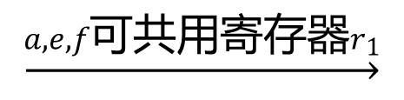
10.5 目标代码生成技术
图着色寄存器分配基本思想
寄存器共享的原则：如果存在两个临时变量 a 和 b，它们在整个程序执行过程中，最多只有一个变量是活跃的，那么这两个变量可以共享同一个寄存器。不再活跃的临时变量，可以复用其寄存器。
考虑以下程序片断(假设a, e在引用后不再活跃)：
a := c + d
e := a + b
f := e - 1
r1 := r2 + r3
r1 := r1 + r4
r1 := r1 - 1
$$\underset{→}{a,e,f可共用寄存器r_{1}}$$

Slide 205
10.5 目标代码生成技术
Graph Coloring寄存器分配算法
第1步 活跃变量分析：对于任何给定的变量，都有一个活动范围，从赋值给该变量的点开始，一直持续到最后一次使用该特定值为止。注意，如果一个新的值被分配给同一个变量，一个新的活动范围开始。（live range)
a := b + c
d := -a
e := d + f
{a,c,f}
{c,d,f}
{c,e}
{b,c,f}
{c,d,e,f}
b := d + e
e := e - 1
f := 2 * e
{b,c,e,f}
{c,f}
{c,f}
{b,e}
b := f + c
{b}

Slide 206
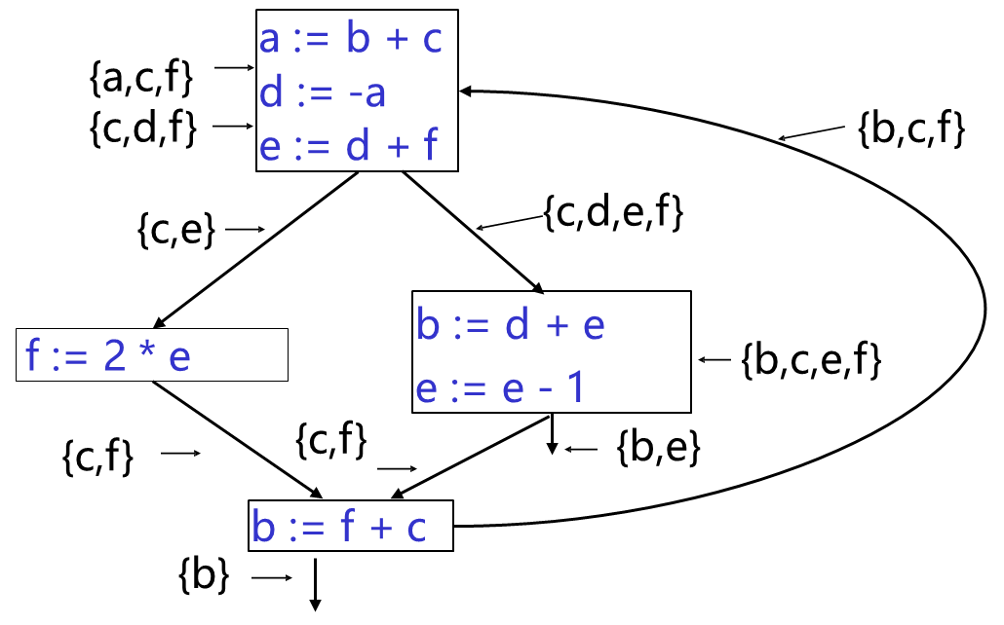
10.5 目标代码生成技术
第2步：寄存器相干图(register interference graph， RIG)
同时活跃的变量无法共享寄存器。如t1,t2在某点同时活跃，则在两者间画一条无向边.
a
f
b
e
d
c

Slide 207
10.5 目标代码生成技术
第3步：对RIG进行着色
有边相连的两点不能着同一颜色，不同颜色代表不同的寄存器. 最后需要的最少颜色就是所需的寄存器数量
“RIG能否用K种颜色着色”是NP完全问题。启发式算法
a
r3
a
r2
r1
f
r1
f
b
r3
b
r3
e
e
r2
c
r2
c
d
d
r3
r4
r3
r4

Slide 208
10.5 目标代码生成技术
着色对应的寄存器分配方案
r2 := r3 + r4
r3 := -r2
r2:= r3 + r1
a
r2
r1
f
b
r3
r3 := r3 + r2
r2 := r2 - 1
e
r1 := 2 * r2
r2
c
d
r4
r3 := r1 + r4
r3

Slide 209
10.5 目标代码生成技术
如何着色问题:
NP-hard，no efficient algorithms are known
对给定的寄存器个数，可能不存在着色方案
启发式图着色算法思想
从G中挑选某个度数小于 k的结点，删除节点及其邻边，得到图 G’，对 G 的k-着色问题可转化为先对G’ k-着色，然后给结点 n 分配一个其相邻结点在 G’ 的k-着色中没有使用过的颜色。
重复①，从图中删除度数小于 k 的结点及其邻边，如果最后得到一个空图，说明对原图可以成功实现 k-着色；否则，原图不能成功实现 k-着色，可从 G 中选择某个结点（作为泄露候选, 即留在内存, 不分配寄存器), 将其删除，算法可继续。

Slide 210
10.5 目标代码生成技术
着色实践：
每挑一个结点删除时，将其入栈，只到成为空图
对栈上的结点逐一着色，着色时挑选与(有边相连的)邻居不同的颜色
a
k = 4
Stack = { }
Remove a
f
b
e
d
c

Slide 211
10.5 目标代码生成技术
着色实践：
每挑一个结点删除时，将其入栈，只到成为空图
对栈上的结点逐一着色，着色时挑选与(有边相连的)邻居不同的颜色
k = 4
Stack = {a }
Remove d
f
b
e
d
c

Slide 212
10.5 目标代码生成技术
着色实践：
每挑一个结点删除时，将其入栈，只到成为空图
对栈上的结点逐一着色，着色时挑选与(有边相连的)邻居不同的颜色
k = 4
Stack = {a, d }
Remove c, b, e, f
余下结点的度数均 < 4
f
b
e
c

Slide 213
10.5 目标代码生成技术
着色实践：
每挑一个结点删除时，将其入栈，只到成为空图
对栈上的结点逐一着色，着色时挑选与(有边相连的)邻居不同的颜色
a
k = 4
Stack = {a, d, c, b, e, f }
依次对f, e, b, c, d, a着色
f作为第1个着色结点，颜色无约束
r1
f
b
e
d
c

Slide 214
10.5 目标代码生成技术
着色实践：
每挑一个结点删除时，将其入栈，只到成为空图
对栈上的结点逐一着色，着色时挑选与(有边相连的)邻居不同的颜色
a
k = 4
Stack = {a, d, c, b, e, f }
依次对f, e, b, c, d, a着色
e与f为邻，颜色与f不能相同
r1
f
b
e
r2
c
d

Slide 215
10.5 目标代码生成技术
着色实践：
每挑一个结点删除时，将其入栈，只到成为空图
对栈上的结点逐一着色，着色时挑选与(有边相连的)邻居不同的颜色
a
k = 4
Stack = {a, d, c, b, e, f }
依次对f, e, b, c, d, a着色
b与e,f均为邻，颜色需不同
r1
f
b
r3
e
r2
c
d

Slide 216
10.5 目标代码生成技术
着色实践：
每挑一个结点删除时，将其入栈，只到成为空图
对栈上的结点逐一着色，着色时挑选与(有边相连的)邻居不同的颜色
a
k = 4
Stack = {a, d, c, b, e, f }
依次对f, e, b, c, d, a着色
c与b,e,f均为邻，颜色需不同
r1
f
b
r3
e
r2
c
d
r4

Slide 217
10.5 目标代码生成技术
着色实践：
每挑一个结点删除时，将其入栈，只到成为空图
对栈上的结点逐一着色，着色时挑选与(有边相连的)邻居不同的颜色
a
k = 4
Stack = {a, d, c, b, e, f }
依次对f, e, b, c, d, a着色
d与c,e,f为邻，不能与c,e,f同色, 但可与b同色
r1
f
b
r3
e
r2
c
d
r3
r4

Slide 218
10.5 目标代码生成技术
着色实践：
每挑一个结点删除时，将其入栈，只到成为空图
对栈上的结点逐一着色，着色时挑选与(有边相连的)邻居不同的颜色
a
r2
k = 4
Stack = {a, d, c, b, e, f }
依次对f, e, b, c, d, a着色
a与c,f为邻，不能与c,f同色,但可与e,d,b同色
r1
f
b
r3
e
r2
c
d
r3
r4

Slide 219
10.5 目标代码生成技术
着色实践：Try to find a 3-color RIG
每挑一个结点删除时，将其入栈，只到成为空图
对栈上的结点逐一着色，着色时挑选与(有边相连的)邻居不同的颜色
a
尝试k = 3的着色
只有结点a的度<3
删除a后，再无度数<3的结点, get stuck
Pick a node as a possible candidate for spilling
A spilled temporary “lives” in memory
Assume that f is picked as candidate
f
b
e
d
c

Slide 220
10.5 目标代码生成技术
着色实践： Try to find a 3-color RIG
每挑一个结点删除时，将其入栈，只到成为空图
对栈上的结点逐一着色，着色时挑选与(有边相连的)邻居不同的颜色
删除结点f后，得以继续进行
设按b, d, e, c的顺序删除结点入栈：
Stack = { a, b, d, e, c}
b
e
d
c

Slide 221
10.5 目标代码生成技术
着色实践： Try to find a 3-color RIG
每挑一个结点删除时，将其入栈，只到成为空图
对栈上的结点逐一着色，着色时挑选与(有边相连的)邻居不同的颜色
a
r2
Stack = { a, b, d, e, c}
依次为c, e, d, b, a着色
在k=3的前提下，结点f无法着色。遂成actual spill
f留在内存(当前栈帧上), 设其地址为fa.
每次引用f前，插入： f := load fa (从内存装入)
每当f被定值后, 插入; store f, fa (存储至内存)
修改后，使得f的live range变小，RIG成为3-colorable
?
f
b
r3
e
r2
r1
d
c
r3

Slide 222
10.5 目标代码生成技术
着色实践： Try to find a 3-color RIG
重作活跃变量分析
a := b + c
d := -a
f := load fa
e := d + f
{a,c}
{c,d}
{c,d,f}
{c,e}
{b,c}
{c,d,e}
b := d + e
e := e - 1
f := 2 * e
store f, fa
{b,c,e}
{c, f}
{c}
{b,e}
{c}
f := load fa
b := f + c
{c, f}
{b}

Slide 223
10.5 目标代码生成技术
着色实践： Try to find a 3-color RIG
RIG
a := b + c
d := -a
f := load fa
e := d + f
{a,c}
{c,d}
{c,d,f}
{c,e}
a
{b,c}
f
{c,d,e}
b
b := d + e
e := e - 1
f := 2 * e
store f, fa
{b,c,e}
e
{c, f}
{c}
{b,e}
d
c
{c}
f := load fa
b := f + c
{c, f}
{b}

Slide 224
10.5 目标代码生成技术
着色实践： Try to find a 3-color RIG
RIG
a := b + c
d := -a
f := load fa
e := d + f
{a,c}
{c,d}
{c,d,f}
{c,e}
a
r2
{b,c}
r2
f
{c,d,e}
b
r3
b := d + e
e := e - 1
f := 2 * e
store f, fa
{b,c,e}
e
{c, f}
r1
r2
c
{c}
{b,e}
d
{c}
f := load fa
b := f + c
r3
{c, f}
{b}

Slide 225
10.5 目标代码生成技术
线性扫描寄存器分配简介
M. Poletto and V. Sarkar. Linear scan register allocation. ACM Transactions on Programming Languages and Systems, 21(5):895–913, 1999
Linear scan是一种非常快速的同时性能比较好的RA算法，适合对编译时间要求比较高的场景。
live interval：变量最早的生存点和最晚的生存点，一个live interval可含多个live range，根据live interval判断变量会不会有冲突（overlapping），并维护一个active列表。假如有N个寄存器，在同一时间点active的变量大于N个，那么就必须进行spill到内存中。根据启发式规则，优先spill根据live interval 的end point排序的最后的结点.

Slide 226
10.5 目标代码生成技术
线性扫描寄存器分配算法
给所有的IR编号，用[i, j]表达live interval。如果两个live interval overlap，那么他们就是冲突的。把所有的live interval按照起点进行递增排序，方便查找。同时，维护一个active list，即在当前这个点，所有的overlap的live interval。active list依end point递增排序。
对于每个新的interval，检查是否过时，如果它的end点 < 当前点，那么它就过期了，它所占用的寄存器就需要被释放。如果当前的active等于所有的寄存器长度，那么，就需要进行spill。优先选择active中end point最远的那个进行spill。

Slide 227
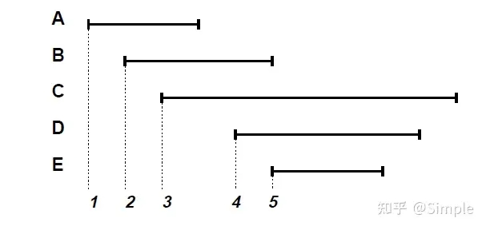
10.5 目标代码生成技术
线性扫描寄存器分配算法示例

Slide 228
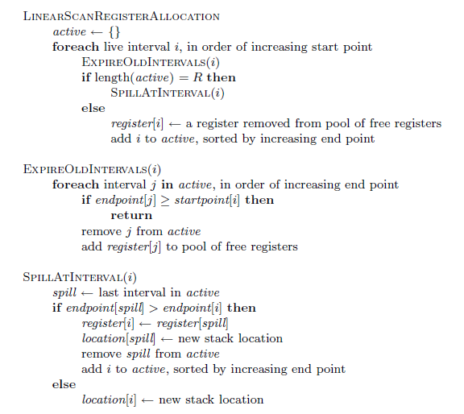
10.5 目标代码生成技术
线性扫描
寄存器分配算法

Slide 229
小结
代码优化：基本块的划分，程序流图的构造，自然循环的识别，常用的优化方法：常量合并，常量传播，公共子表达式删除，代码外提，强度削弱，归纳变量删除，死代码删除等；基本块优化(DAG)
目标代码生成：指令选择，寄存器分配，指令调度
重点掌握
基本块划分
程序流图构造
循环的识别
循环的优化

